Slide 1
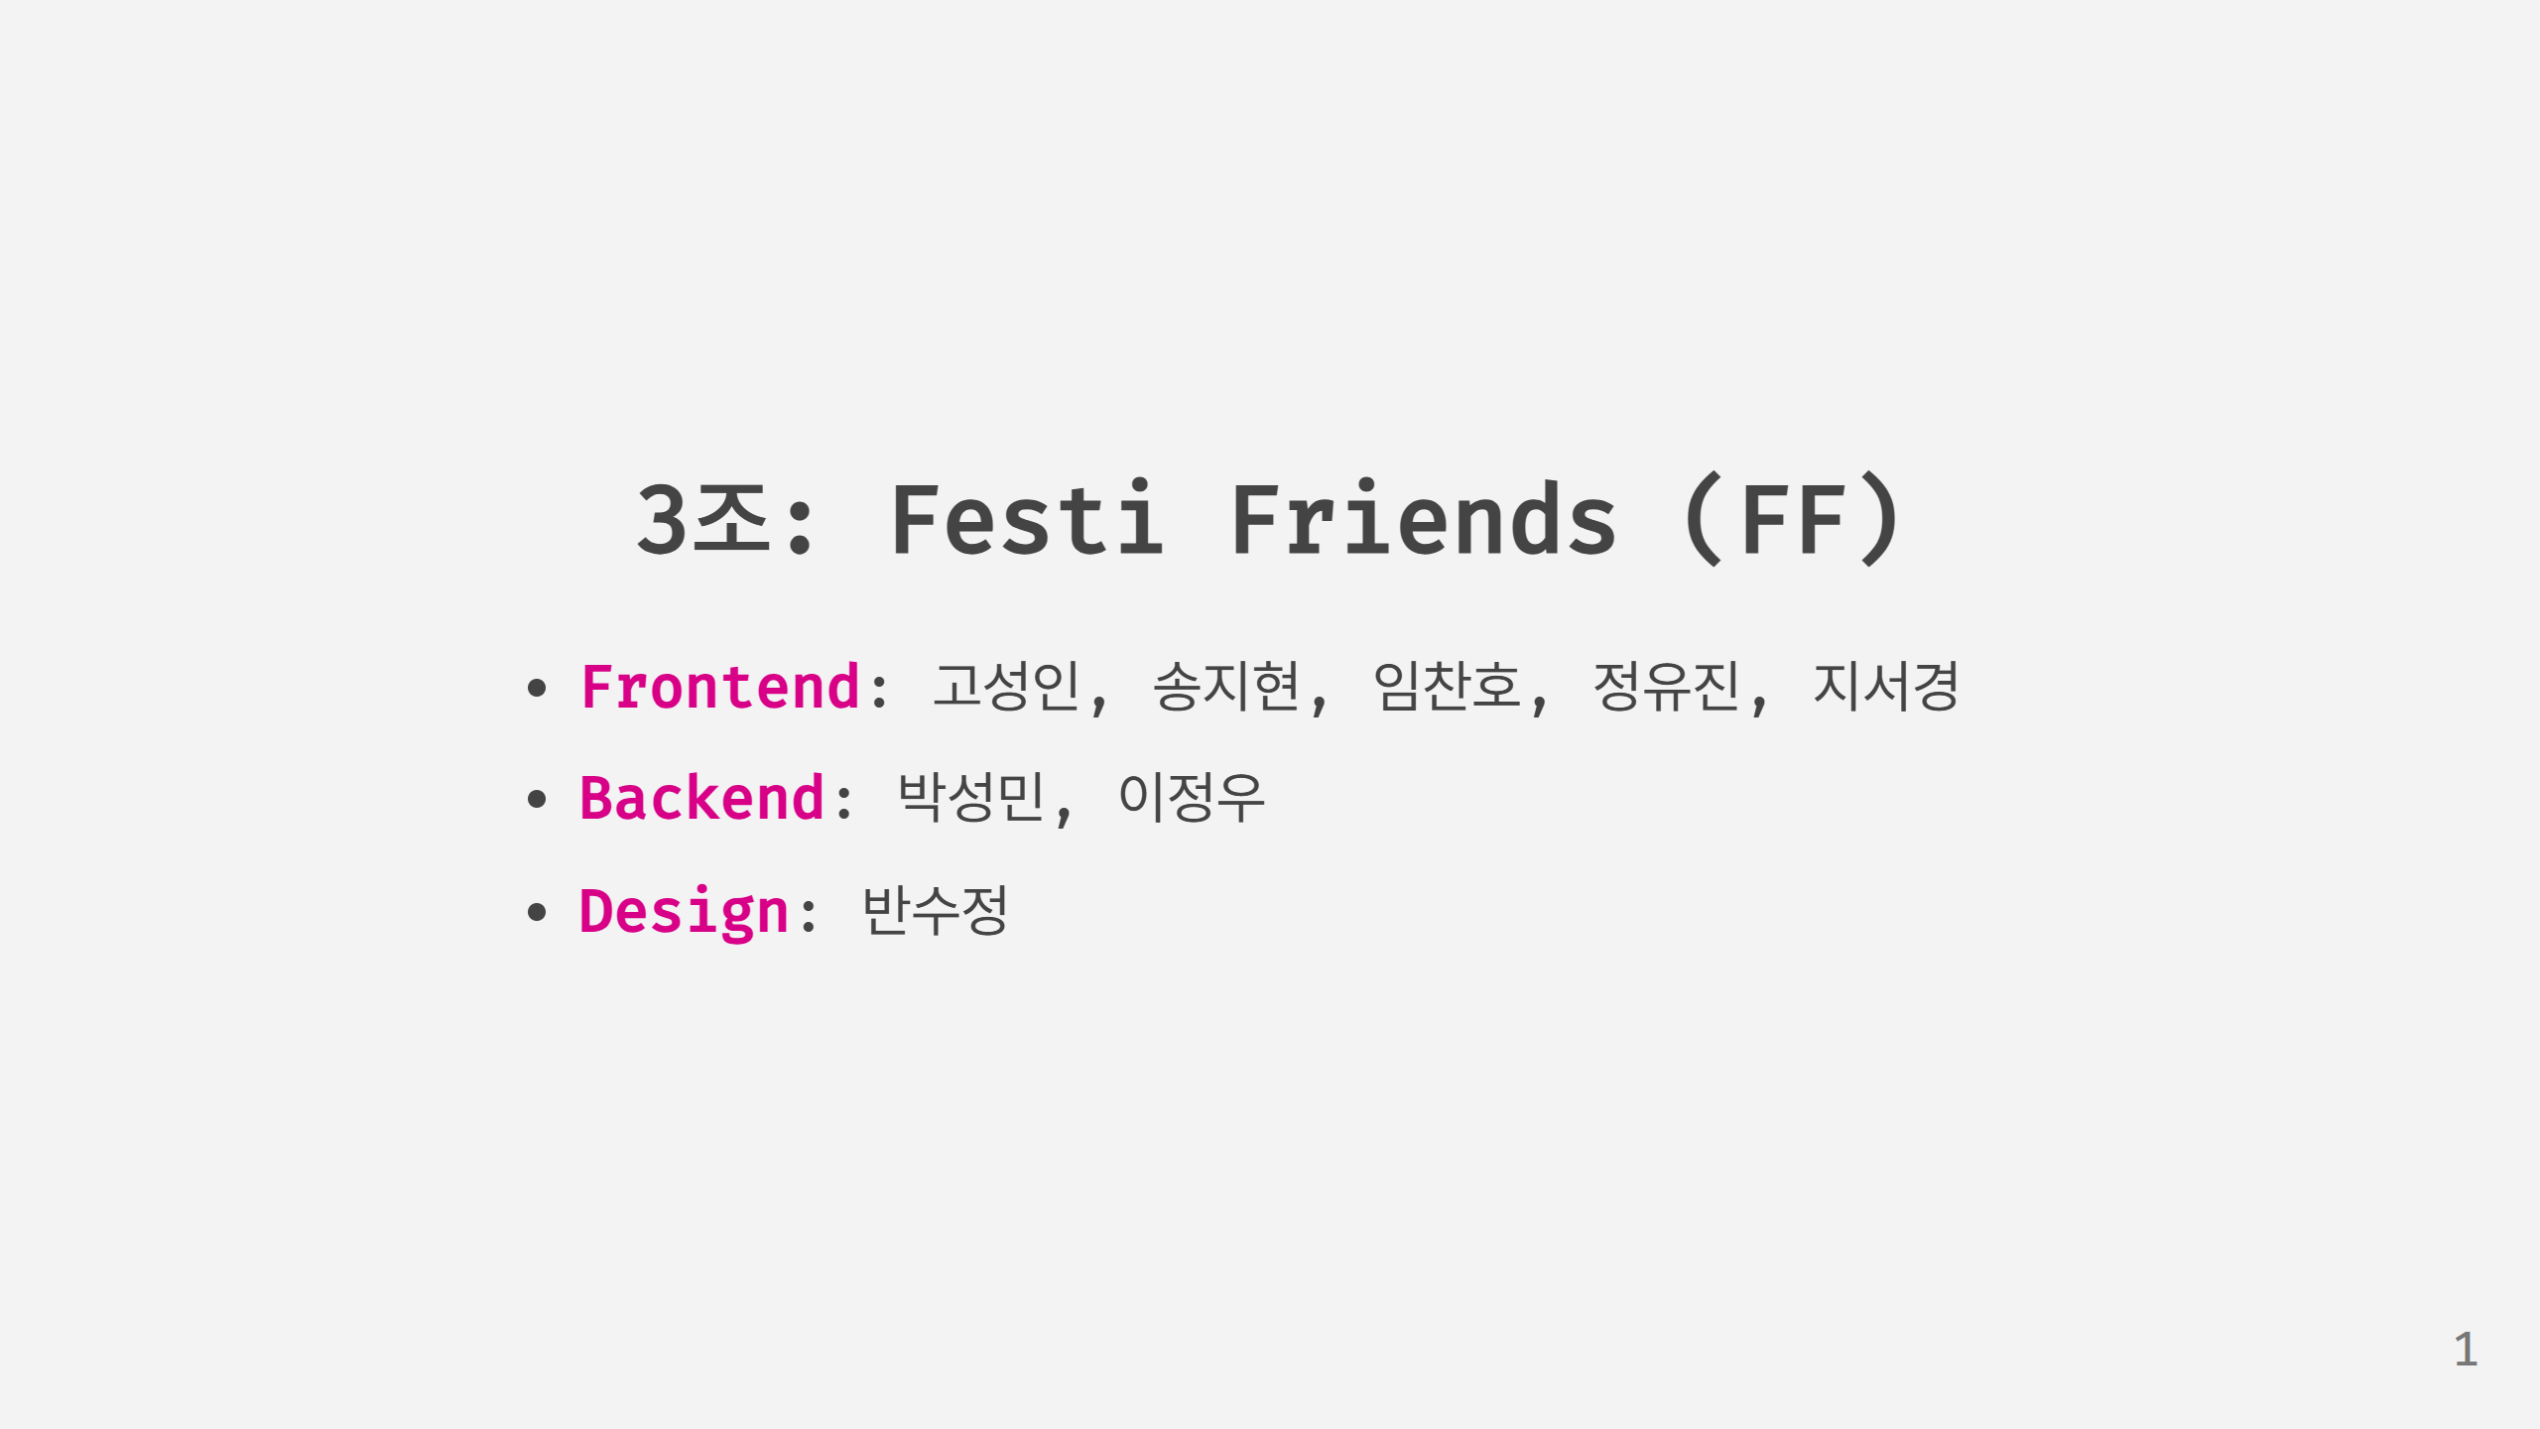
Notes:
안녕하세요. 3조 Festi Friends입니다. 저희는 프론트엔드 5명, 백엔드 2명, 디자이너 1명으로 구성된 팀으로, 공연 동행 매칭 플랫폼을 개발했습니다. 지금부터 저희가 약 한 달간 개발한 결과물을 보여드리겠습니다.

Slide 2
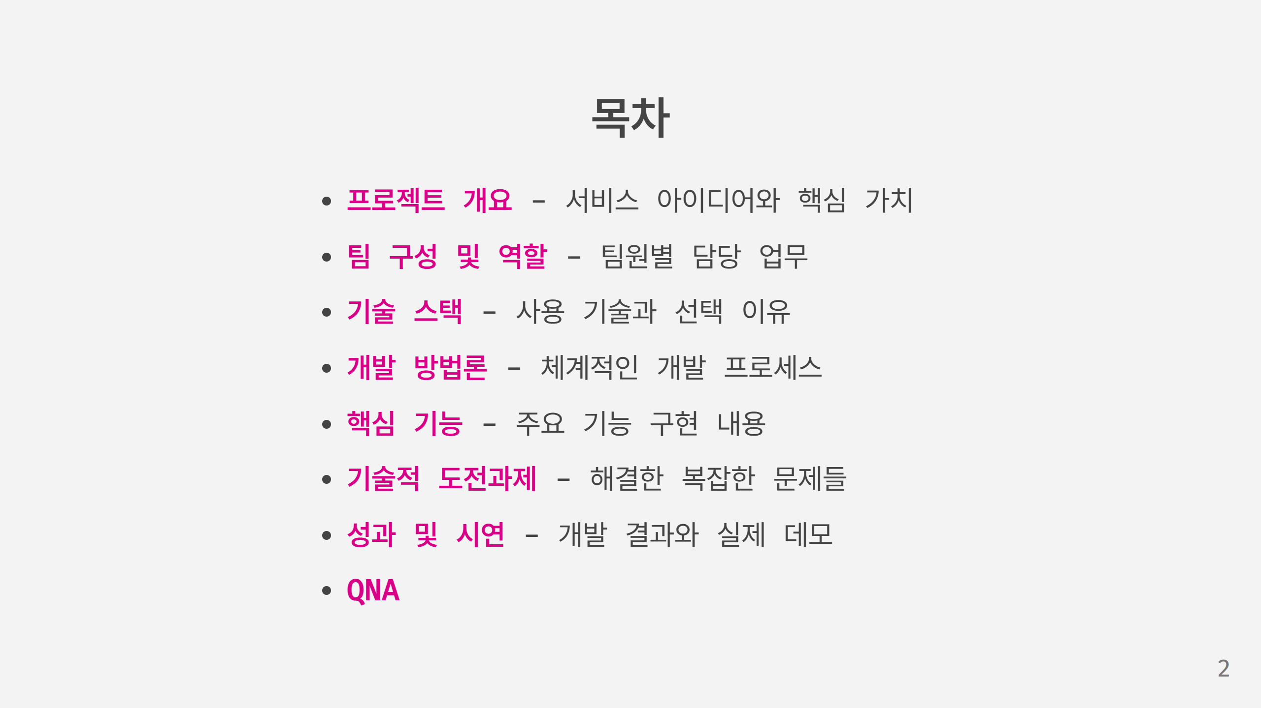

Slide 3
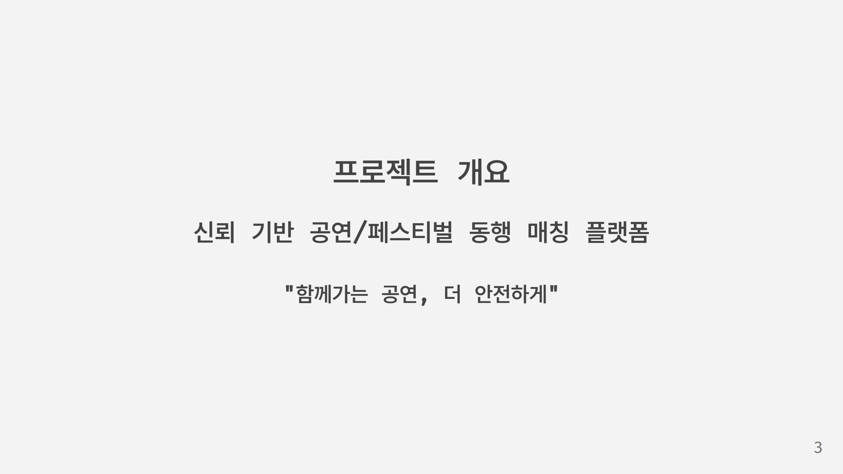
Notes:
저희 서비스는 혼자 공연을 보기 부담스러운 사람들을 위한 동행 매칭 플랫폼입니다. 기존의 단순한 매칭이 아닌, 신뢰를 기반으로 한 안전한 동행을 목표로 삼았습니다.

Slide 4
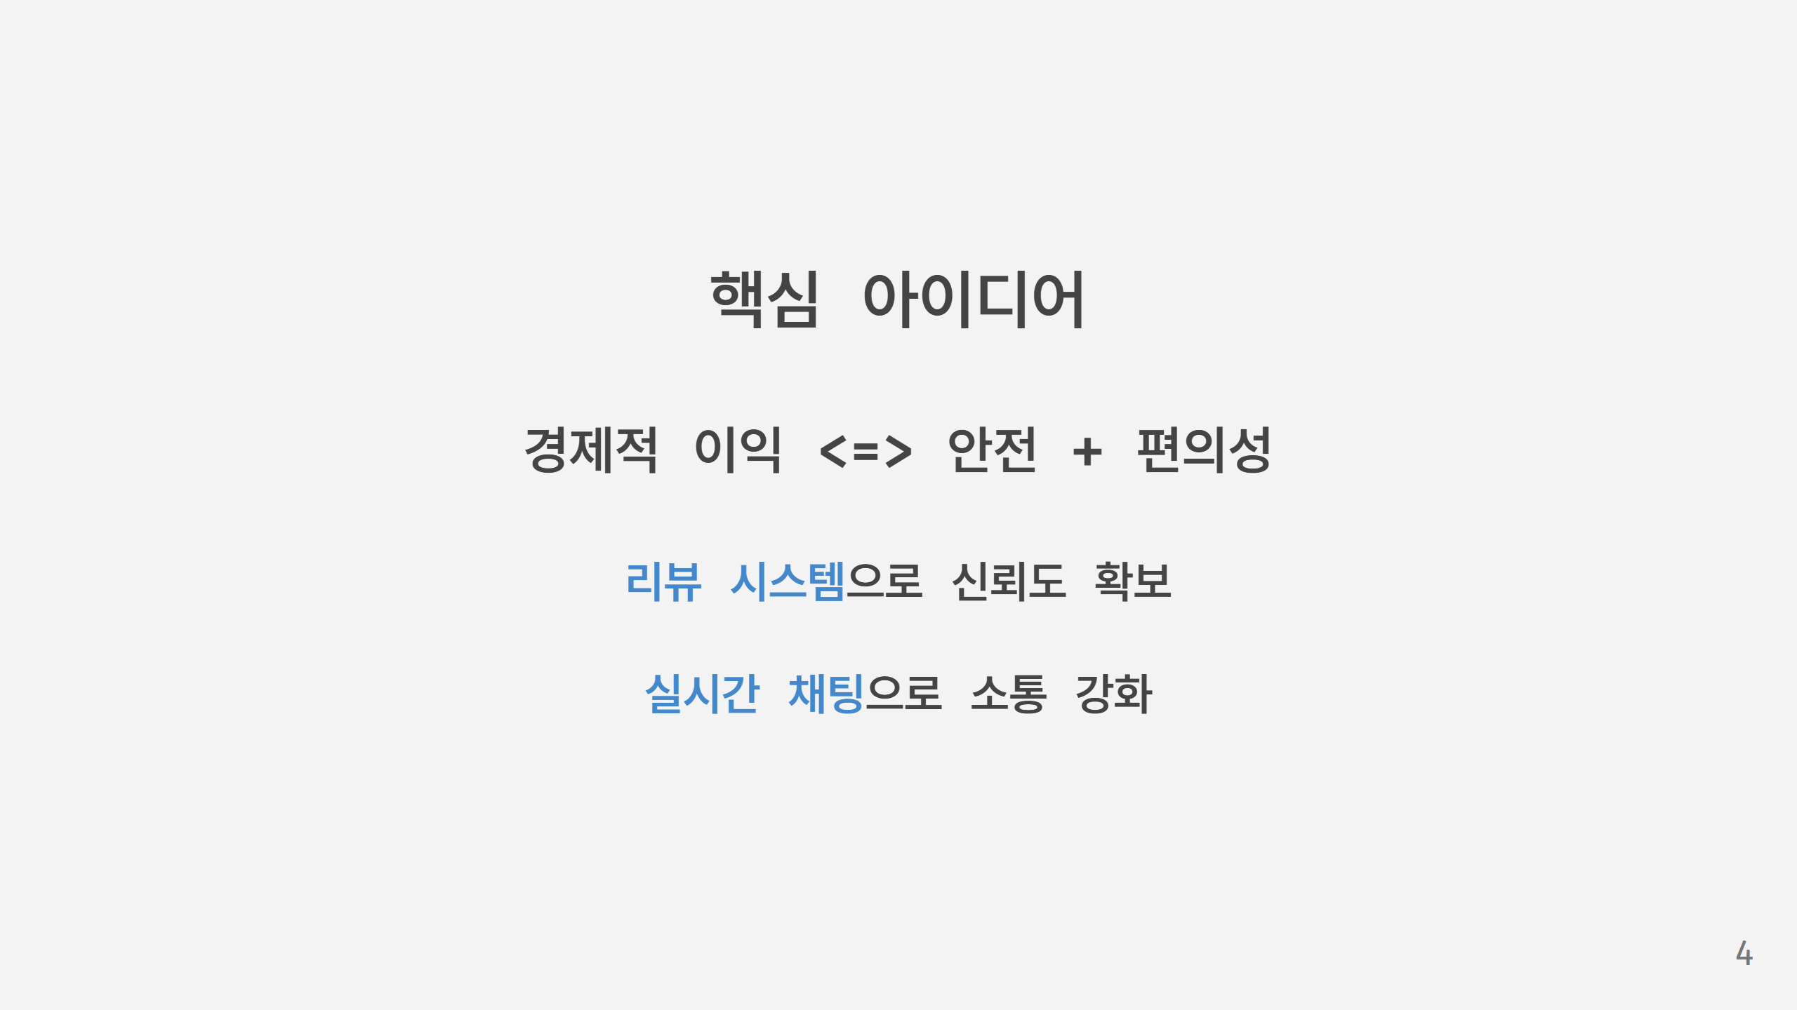
Notes:
공연 동행에는 중요한 딜레마가 있습니다. 경제적 이익과 안전성 사이의 균형이죠. 저희는 이 문제를 두 가지 방법으로 해결했습니다. 리뷰 시스템을 통한 신뢰도 확보와, 실시간 채팅을 통한 사전 소통입니다.

Slide 5
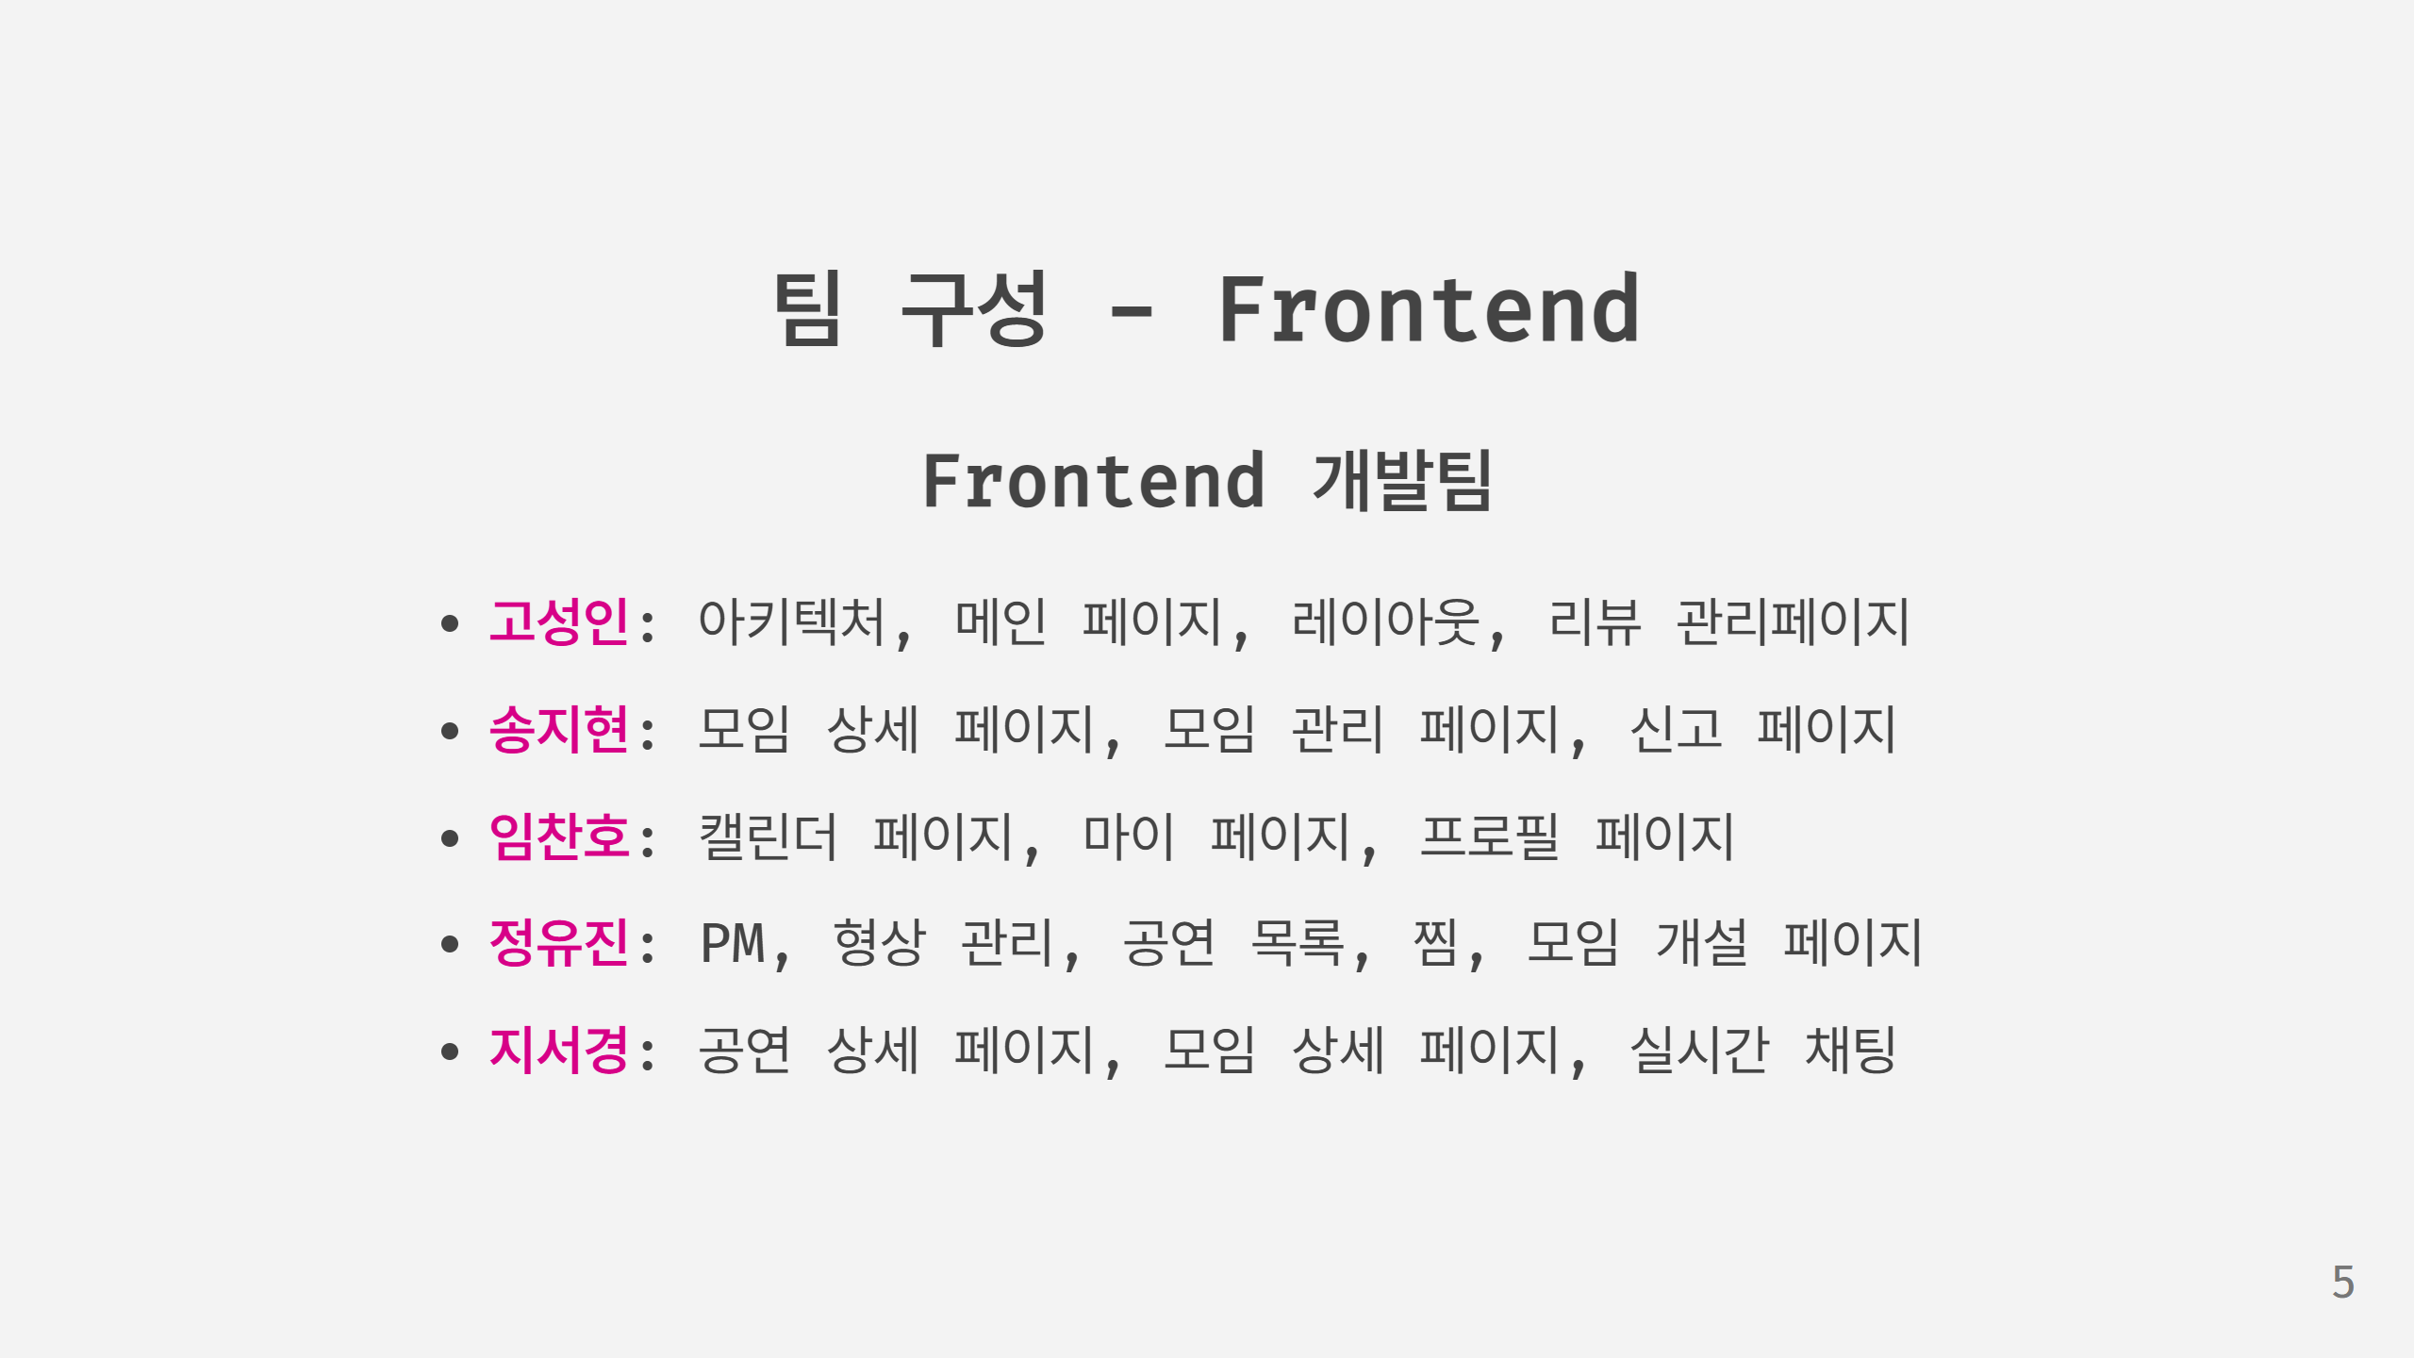
Notes:
프론트엔드 개발팀은 효율적인 작업을 위해 도메인별로 역할을 분담했습니다. 각자 맡은 영역에서 전문성을 발휘하면서도, 전체적인 일관성을 유지하는 데 집중했습니다.

Slide 6
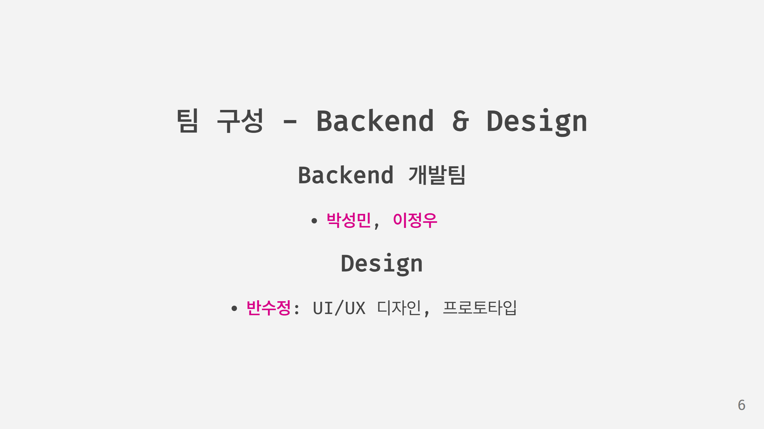
Notes:
백엔드 팀은 안정적인 API 서버 구축을, 디자이너는 일관된 UI/UX 설계를 담당했습니다. 이제 저희가 왜 이런 기술들을 선택했는지, 기술 스택에 대해 말씀드리겠습니다.

Slide 7
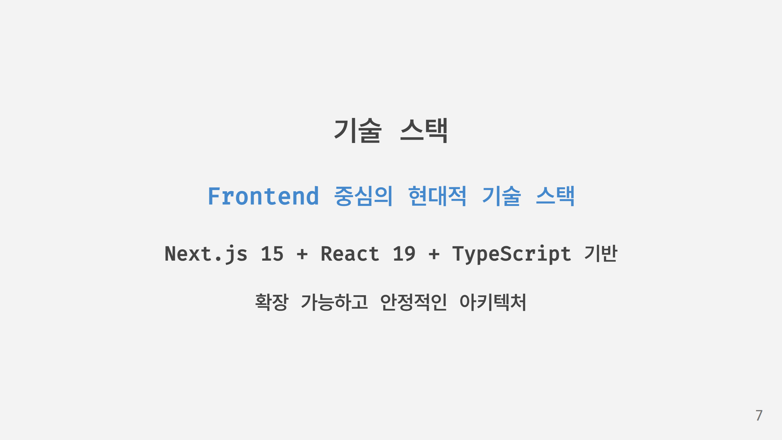
Notes:
저희는 현대적이고 확장 가능한 아키텍처를 위해 최신 기술 스택을 선택했습니다. 특히 Next.js 15와 React 19를 기반으로, TypeScript의 강력한 타입 안전성을 확보하는 데 중점을 두었습니다.

Slide 8
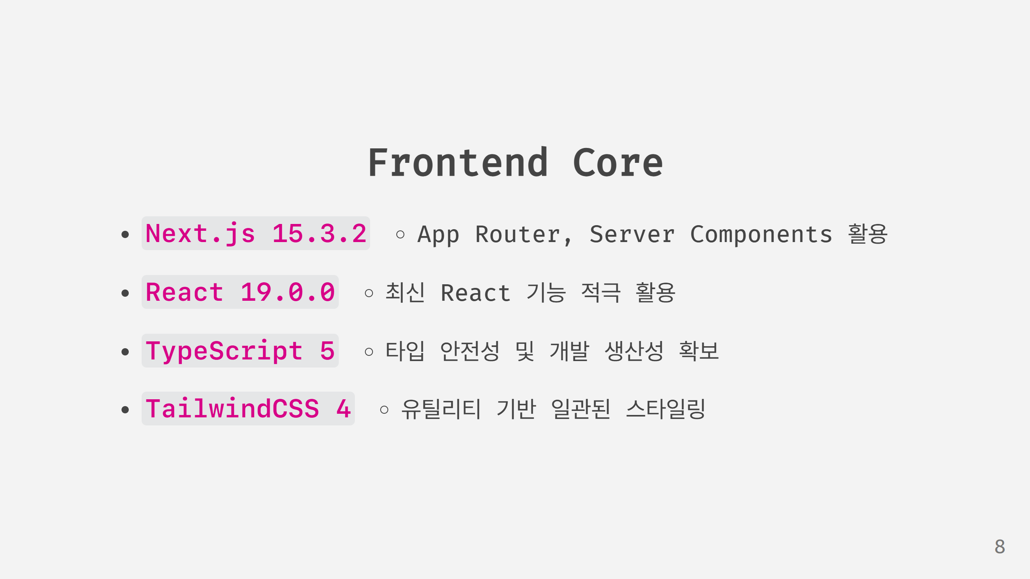
Notes:
핵심 기술부터 살펴보면, Next.js 15의 App Router와 Server Components로 성능을 최적화했고, React 19의 최신 기능들을 적극 활용했습니다. 그리고 TailwindCSS로 일관되고 유지보수하기 쉬운 스타일링 시스템을 구축했습니다.

Slide 9
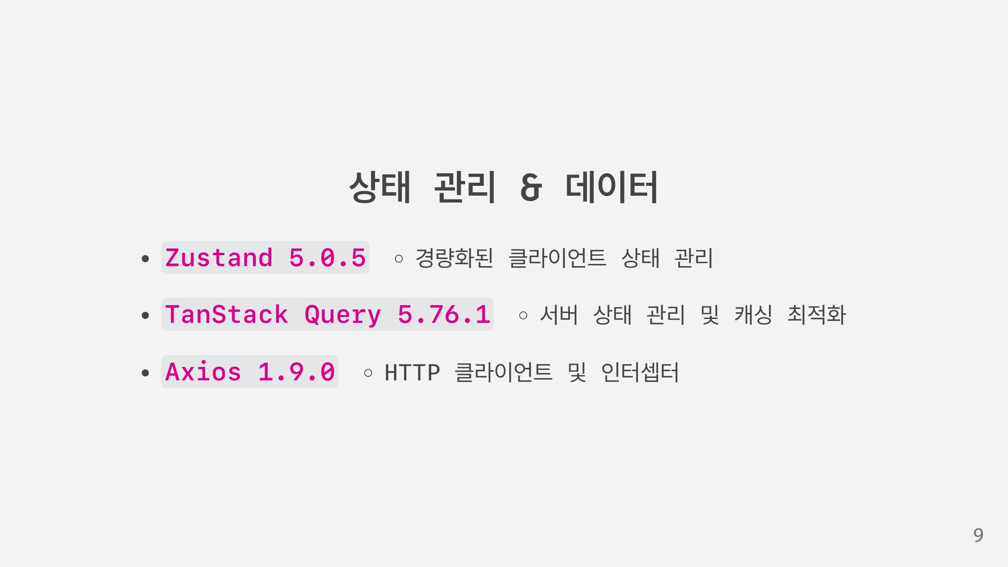
Notes:
상태 관리는 명확한 분리 원칙을 적용했습니다. Zustand로 클라이언트 상태를, TanStack Query로 서버 상태를 각각 관리해서, 복잡성을 줄이면서도 효율적인 데이터 플로우와 캐싱 최적화를 달성할 수 있었습니다.

Slide 10
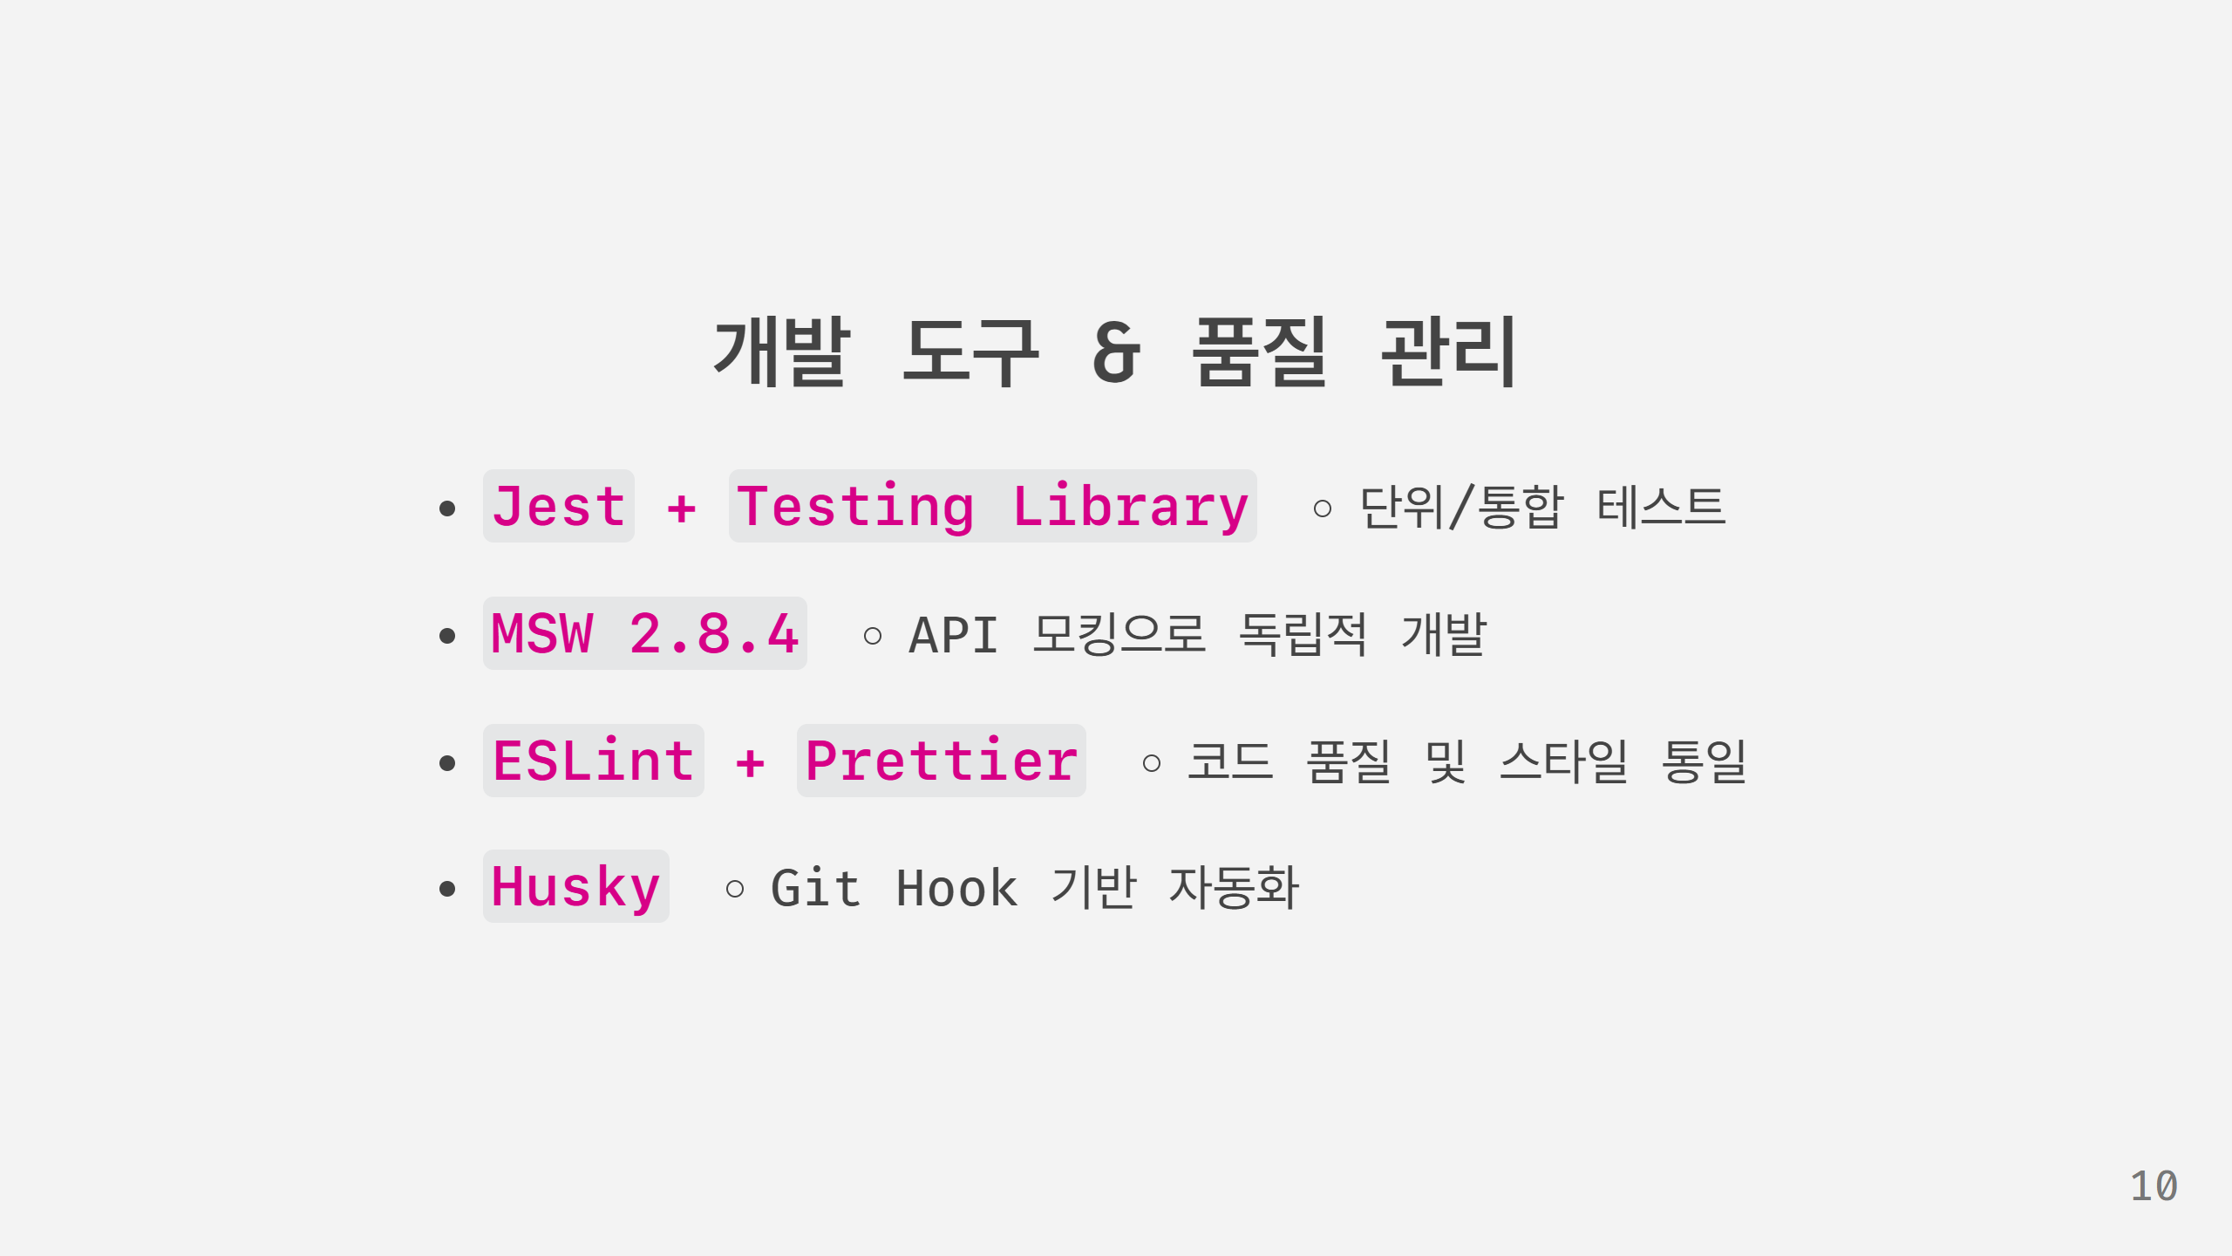
Notes:
코드 품질 확보를 위해서는 테스트 커버리지 70% 이상을 달성했고, MSW를 활용해 백엔드와 완전히 독립적인 개발 환경을 구축했습니다. 또한 ESLint, Prettier, Husky로 코드 품질을 자동화해서 일관성을 유지했습니다. 다음으로는 이런 기술들을 어떻게 구조화했는지 보겠습니다.

Slide 11
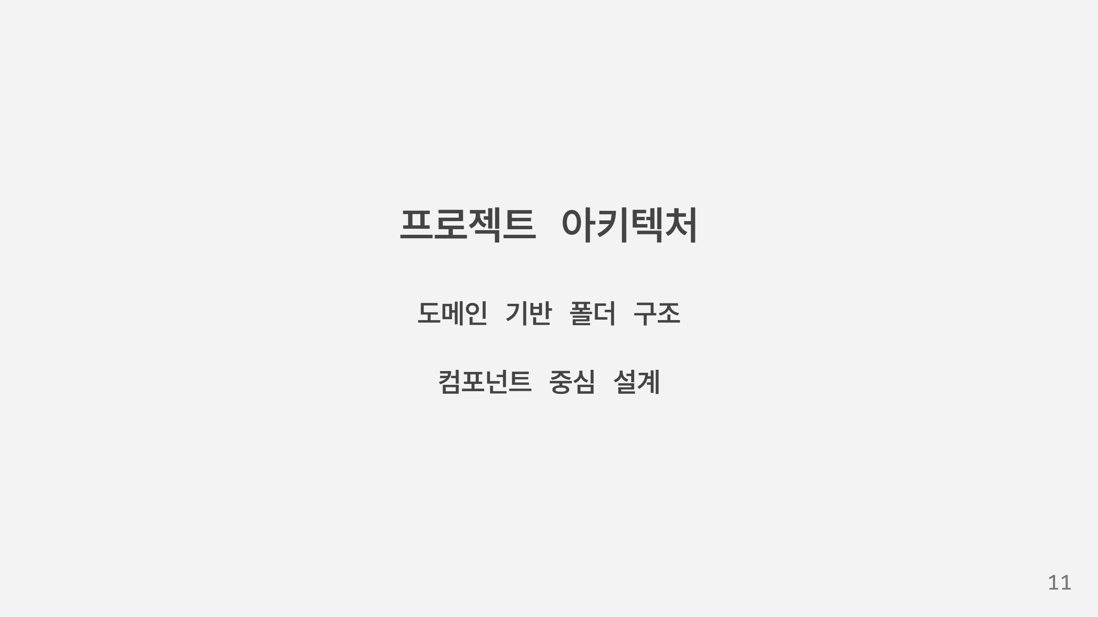
Notes:
저희는 확장성과 유지보수성을 고려한 모듈러 아키텍처를 설계했습니다. 특히 5명의 개발자가 동시에 작업할 때 충돌을 최소화하면서, 각자의 역할을 명확히 할 수 있는 구조에 집중했습니다.

Slide 12
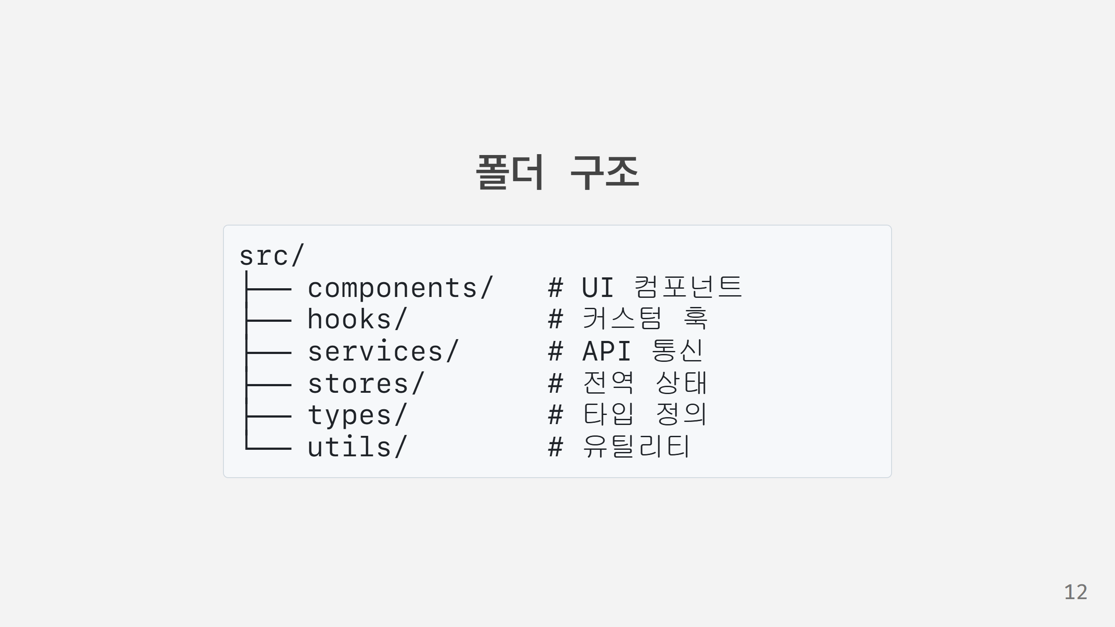
Notes:
보시는 것처럼 각 폴더의 역할이 명확하게 분리되어 있습니다. 이런 구조 덕분에 개발자가 원하는 코드를 쉽게 찾을 수 있고, 실제로 5명이 동시에 작업해도 거의 충돌이 발생하지 않았습니다.

Slide 13
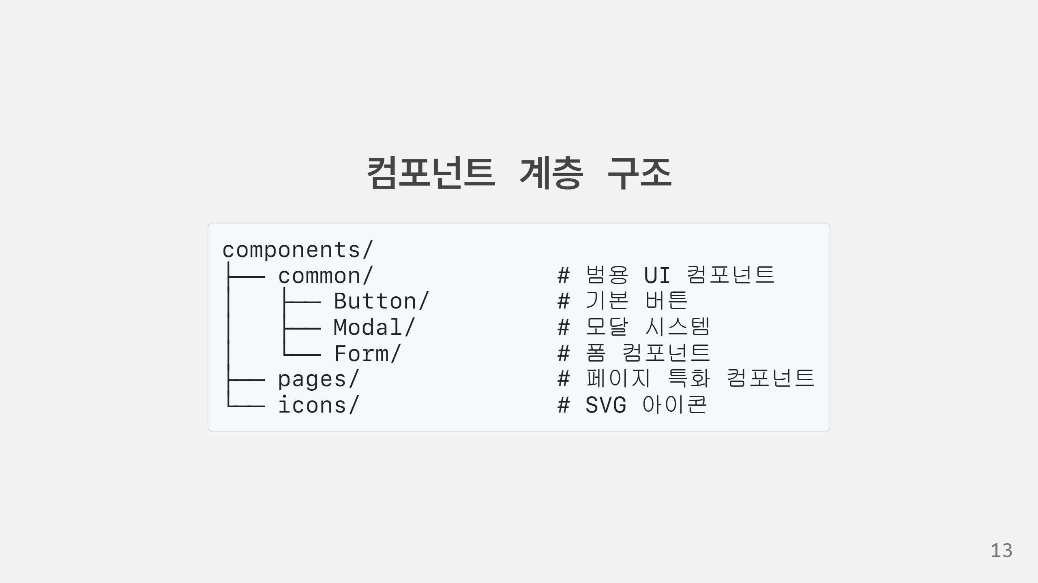
Notes:
컴포넌트는 재사용성을 기준으로 계층적으로 구조화했습니다. 가장 범용적인 공통 컴포넌트부터 시작해서, 페이지에 특화된 컴포넌트까지 체계적으로 관리했습니다. 이제 실제 개발 과정에서 적용한 방법론들을 보겠습니다.

Slide 14
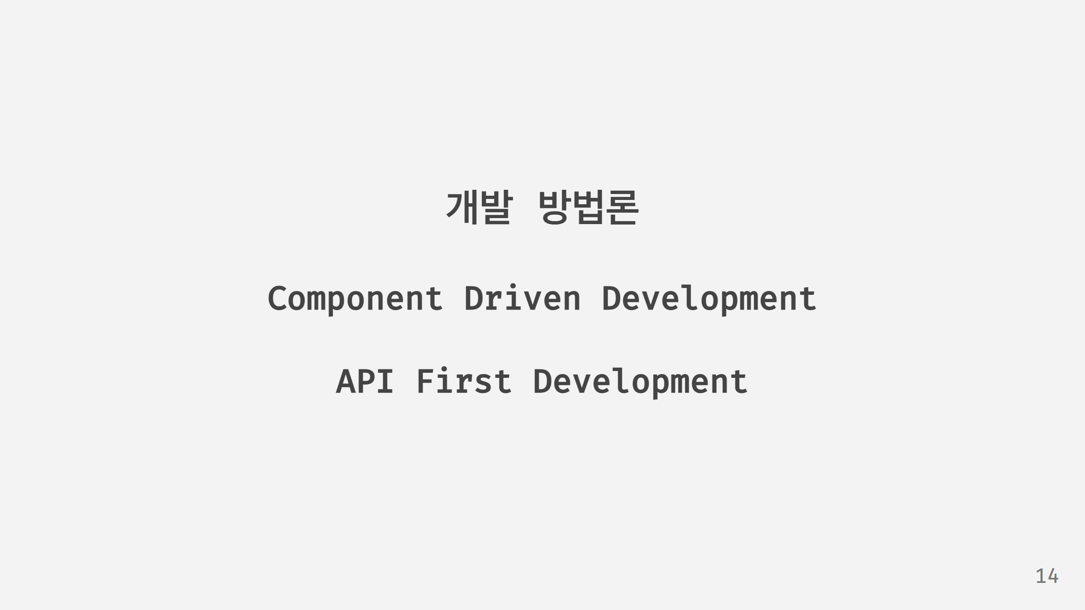
Notes:
효율적인 개발을 위해 두 가지 핵심 방법론을 채택했습니다. 이 방법론들 덕분에 안정적이면서도 빠른 개발이 가능했는데, 먼저 컴포넌트 중심 개발부터 설명드리겠습니다.

Slide 15
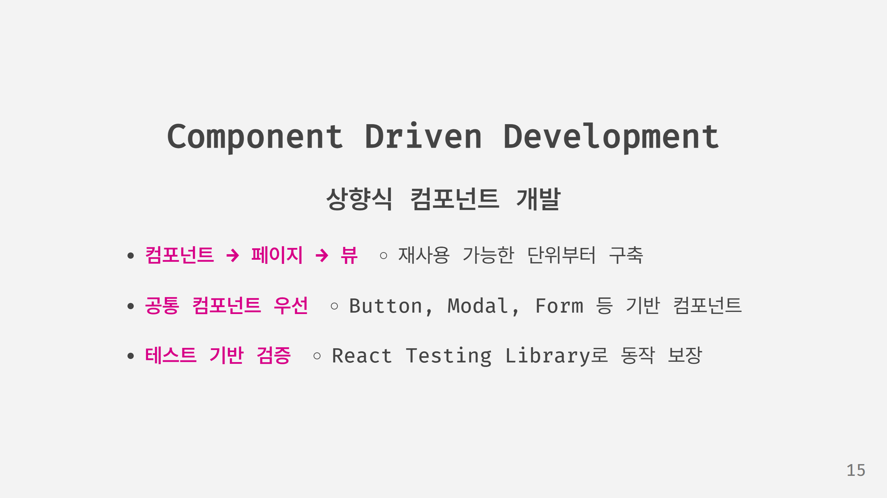
Notes:
상향식 개발 방식으로, 가장 작은 단위인 재사용 가능한 컴포넌트부터 구축했습니다. 공통 컴포넌트를 먼저 완성하고 충분히 테스트한 후, 이를 조합해서 페이지를 만드는 방식이었습니다. 덕분에 안정성과 UI 일관성을 동시에 확보할 수 있었습니다.

Slide 16
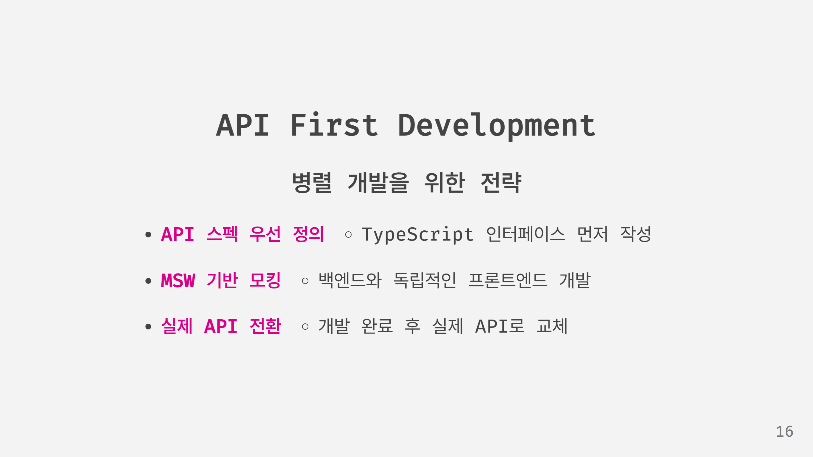
Notes:
두 번째는 API First Development입니다. TypeScript 인터페이스를 먼저 정의하고 MSW로 실제와 똑같이 모킹해서, 백엔드 개발을 기다리지 않고 완전히 병렬로 작업할 수 있었습니다. 이제 팀 협업을 위한 형상 관리 전략을 보겠습니다.

Slide 17
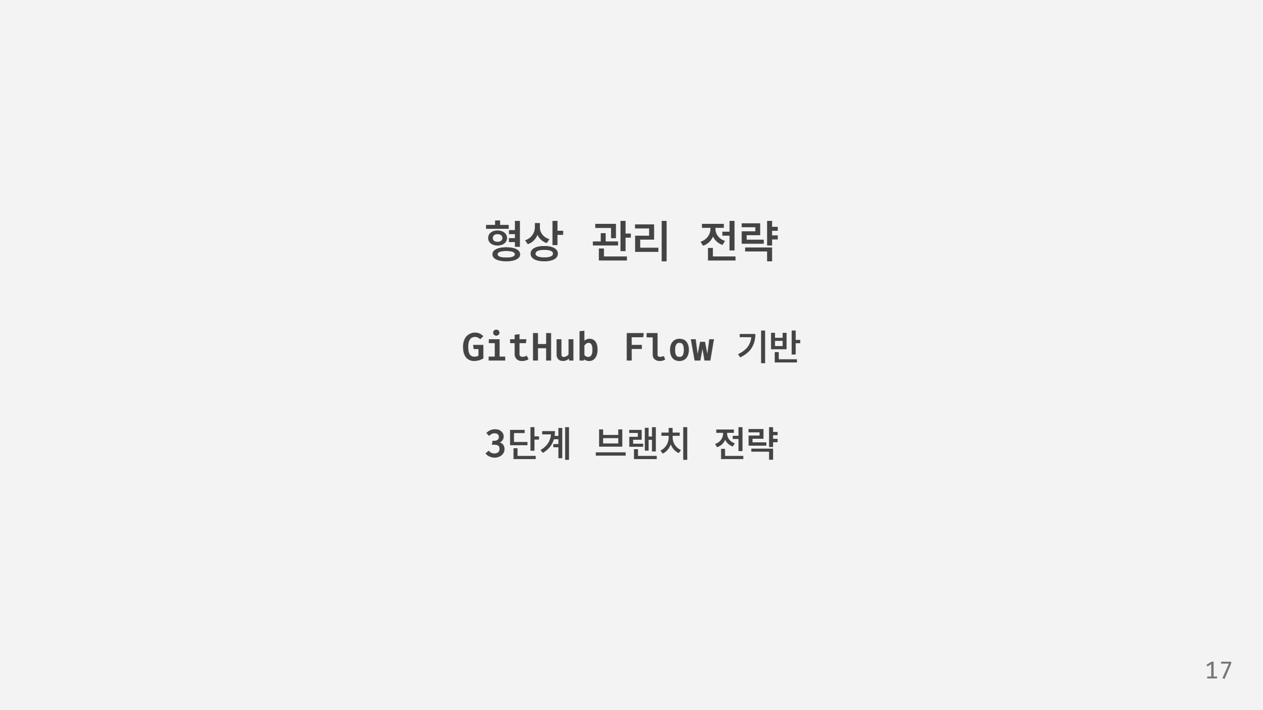
Notes:
체계적인 협업을 위해 3단계 브랜치 전략을 구축했습니다. 무엇보다 안전한 코드 통합과 충돌 최소화에 중점을 두었습니다.

Slide 18
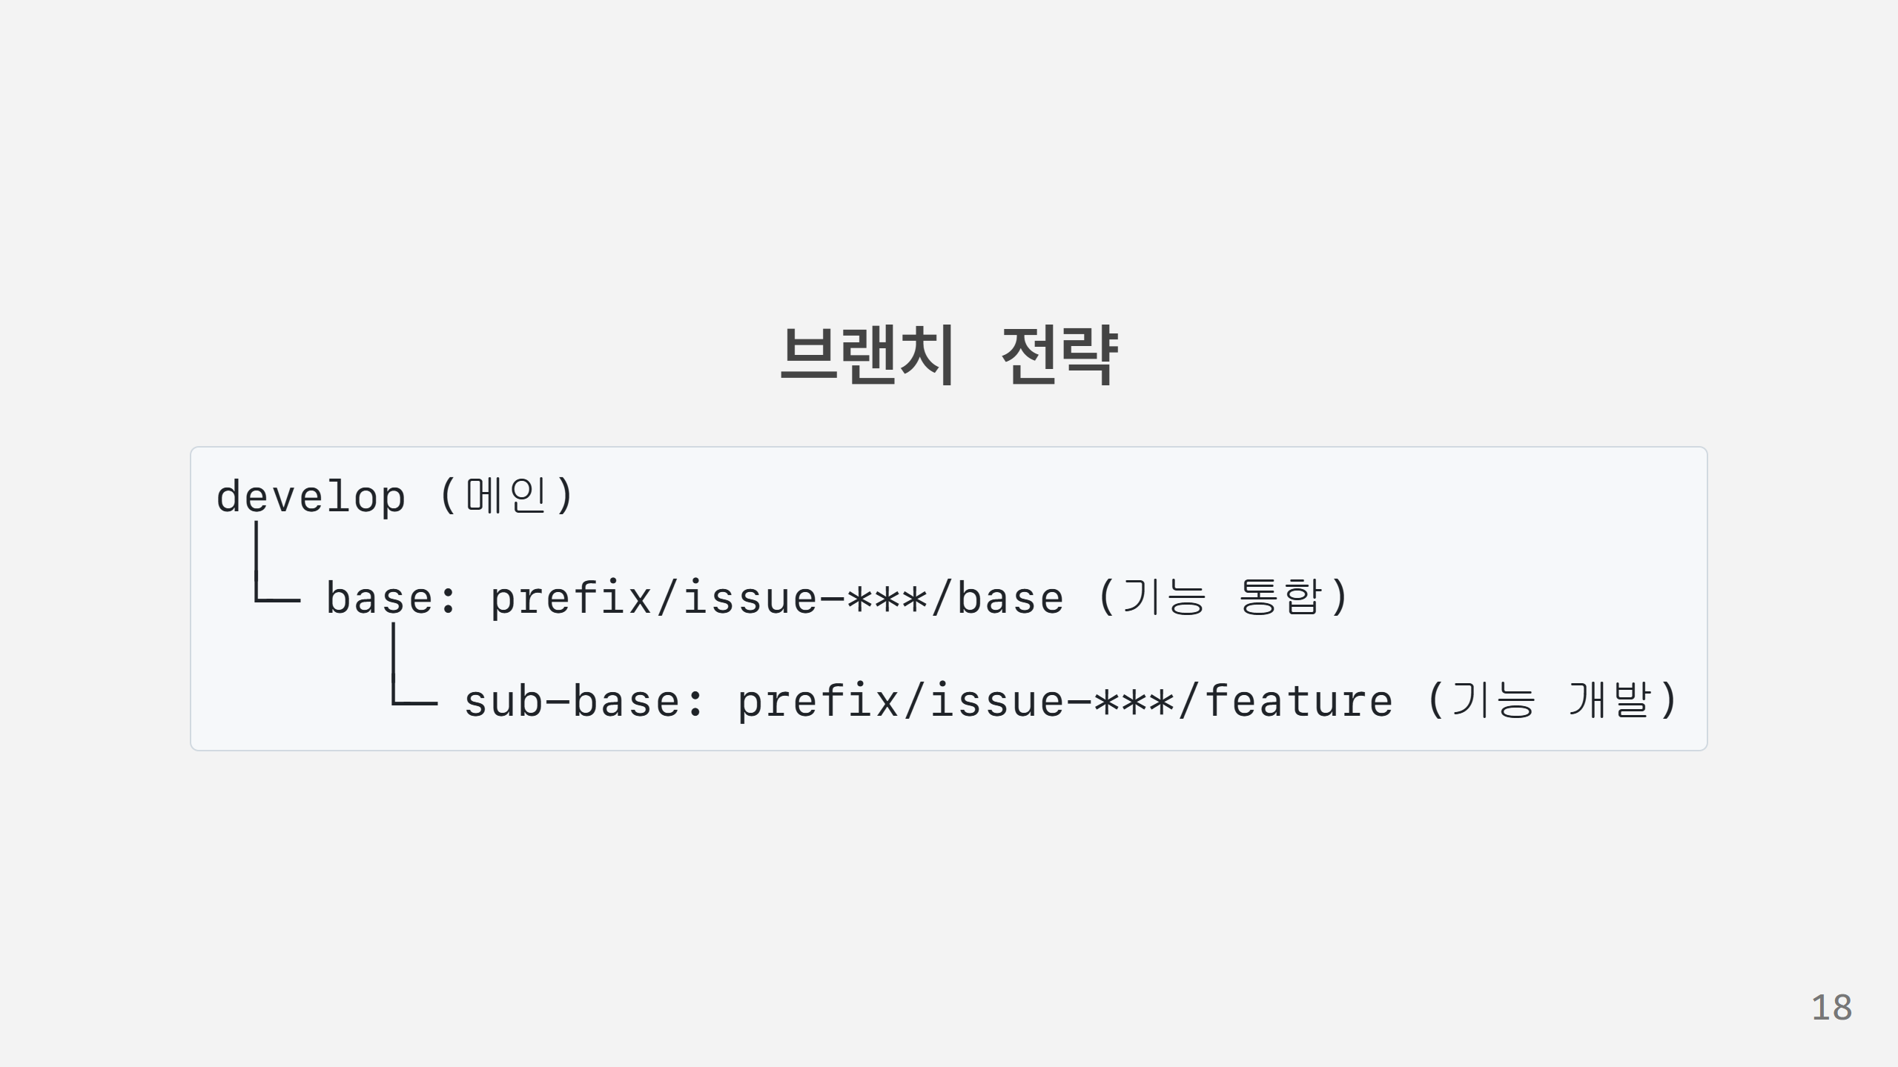
Notes:
develop은 안정적인 메인 브랜치, base는 기능별 통합 공간, sub-base는 개별 작업 공간으로 운영했습니다. 이런 구조로 개발자들이 서로 방해받지 않으면서도, 안정적으로 코드를 통합할 수 있었습니다.

Slide 19
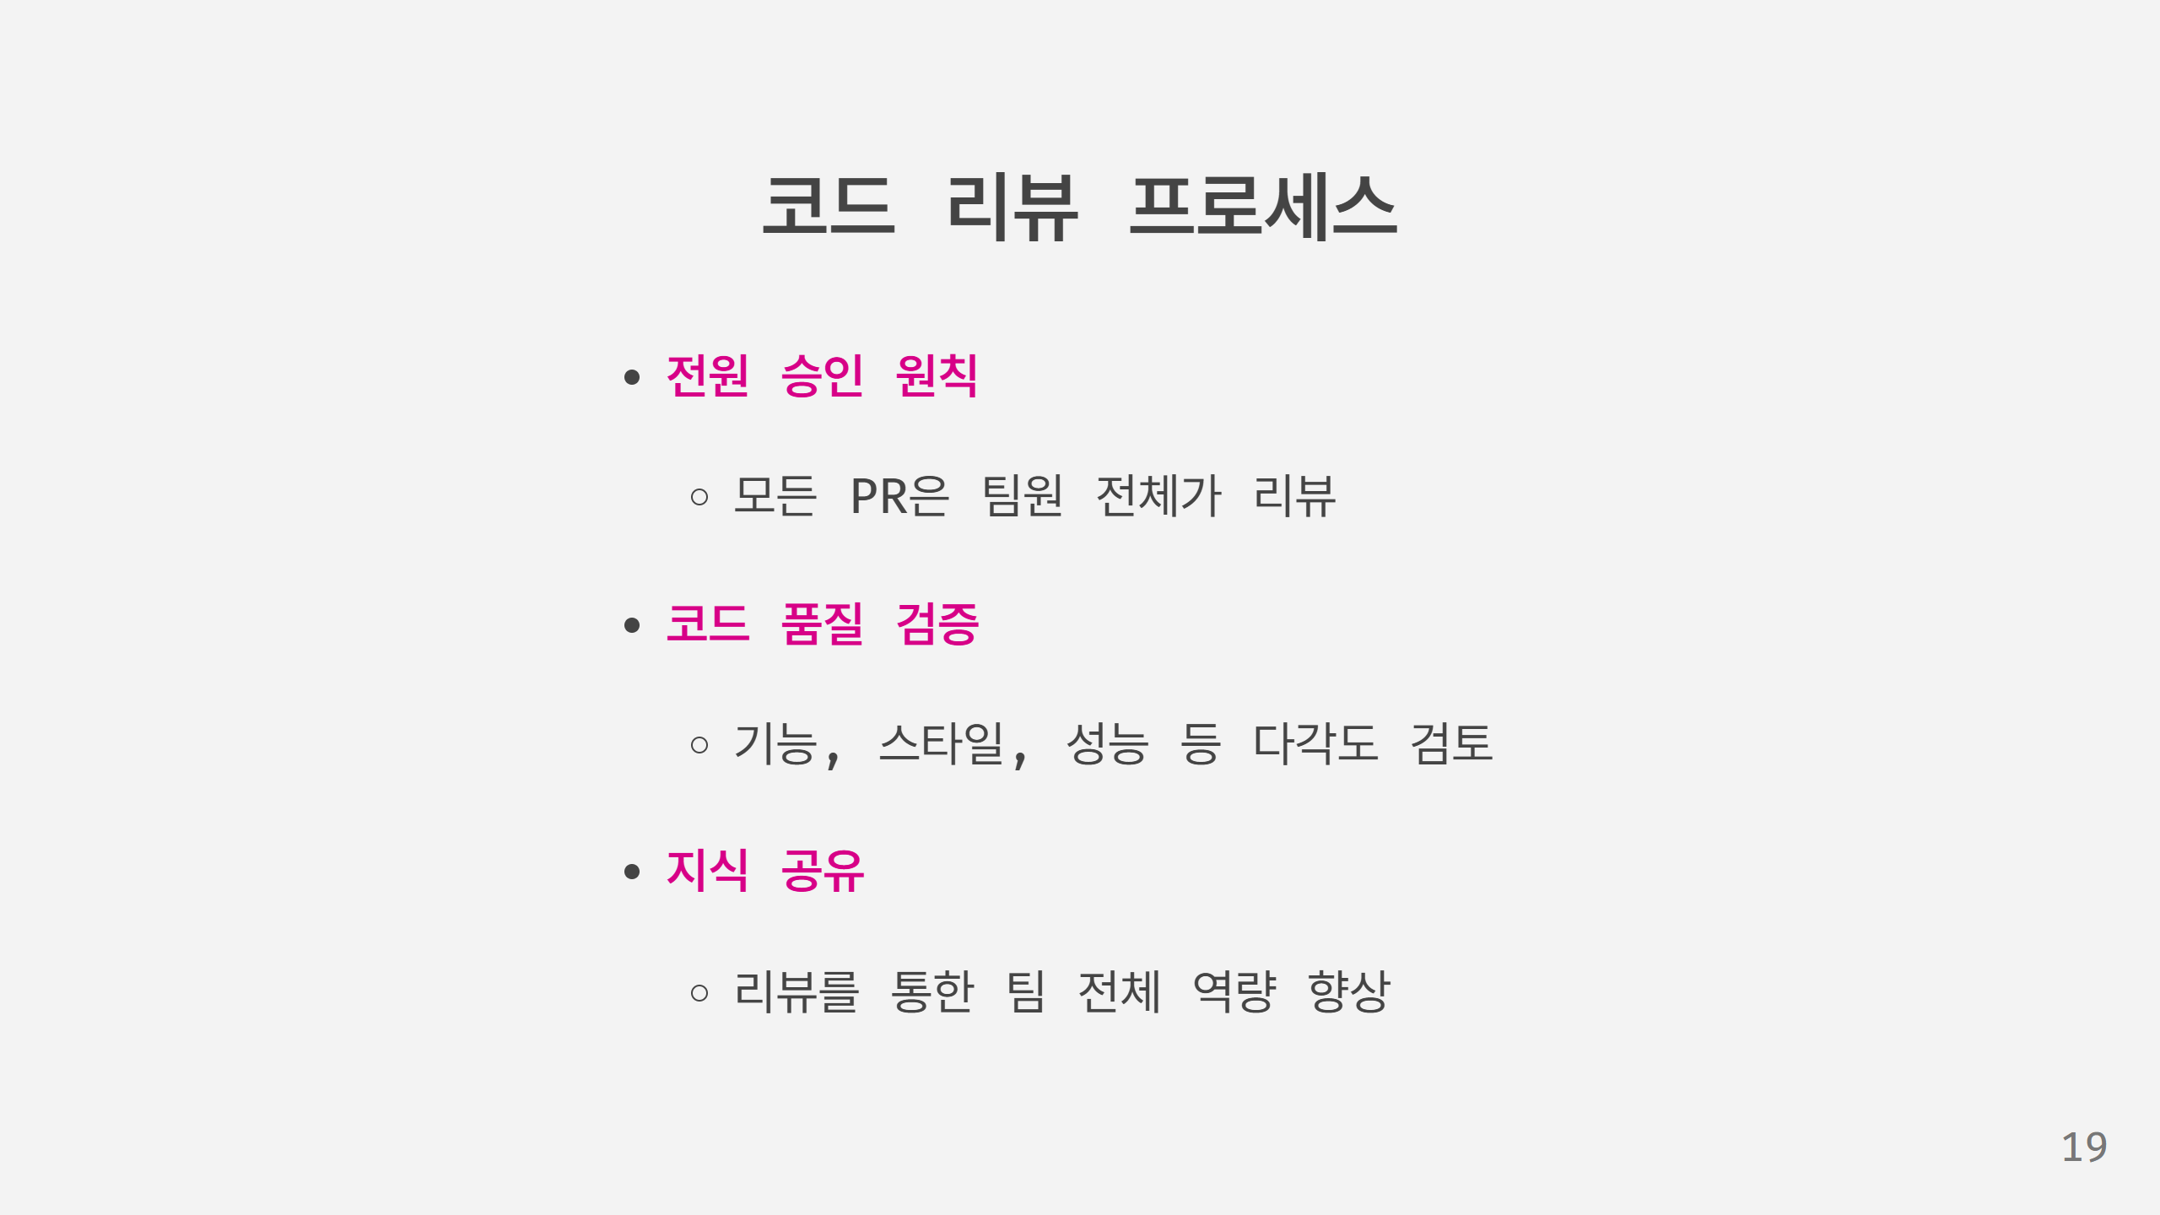
Notes:
모든 PR은 팀원 전체가 리뷰하는 전원 승인 원칙을 적용했습니다. 처음엔 시간이 오래 걸릴 것 같았지만, 오히려 코드 품질 향상과 함께 팀 전체의 기술 수준을 함께 높일 수 있는 좋은 기회였습니다. 이제 실제 구현한 핵심 기능들을 보겠습니다.

Slide 20
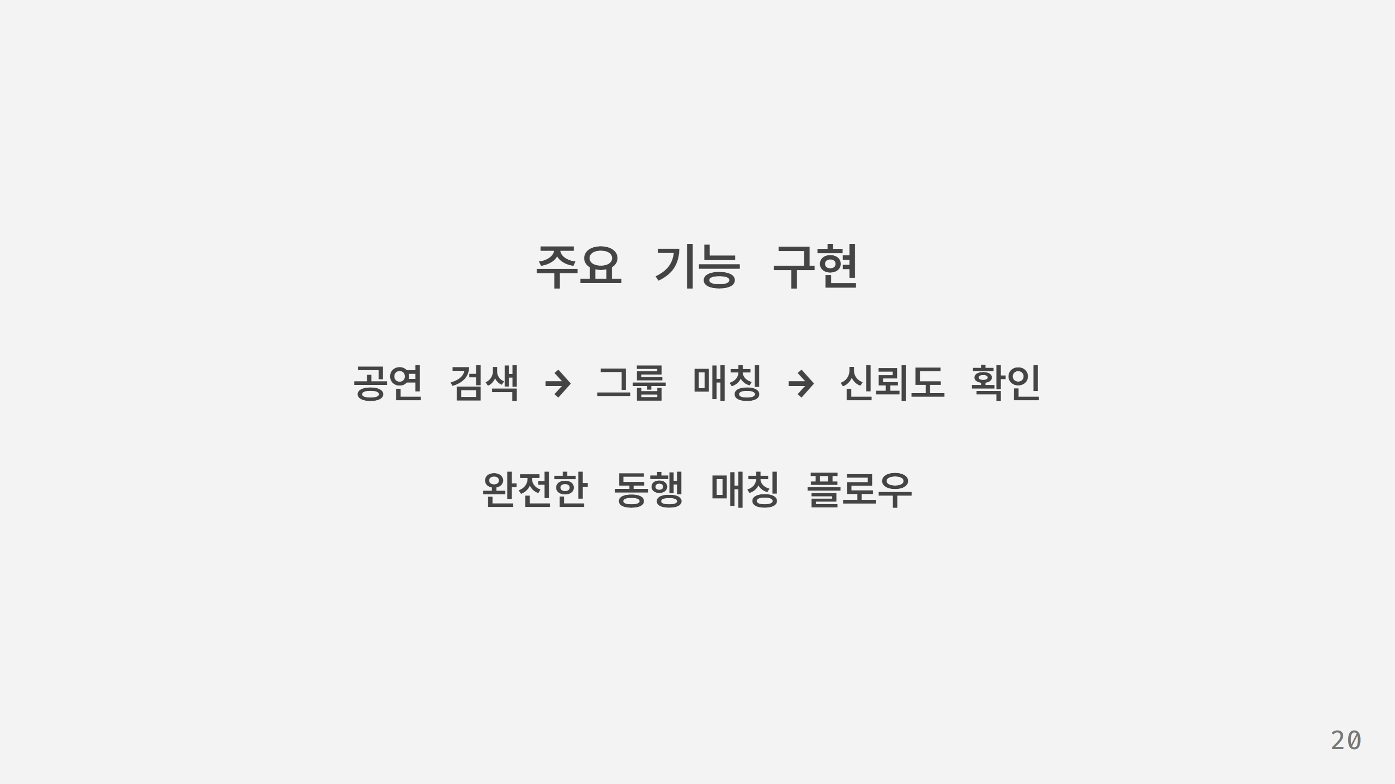
Notes:
사용자가 실제로 서비스를 이용하는 전체 플로우를 고려해서, 공연 검색부터 시작해서 동행 매칭, 신뢰도 확인까지 완전한 서비스 경험을 설계했습니다.

Slide 21
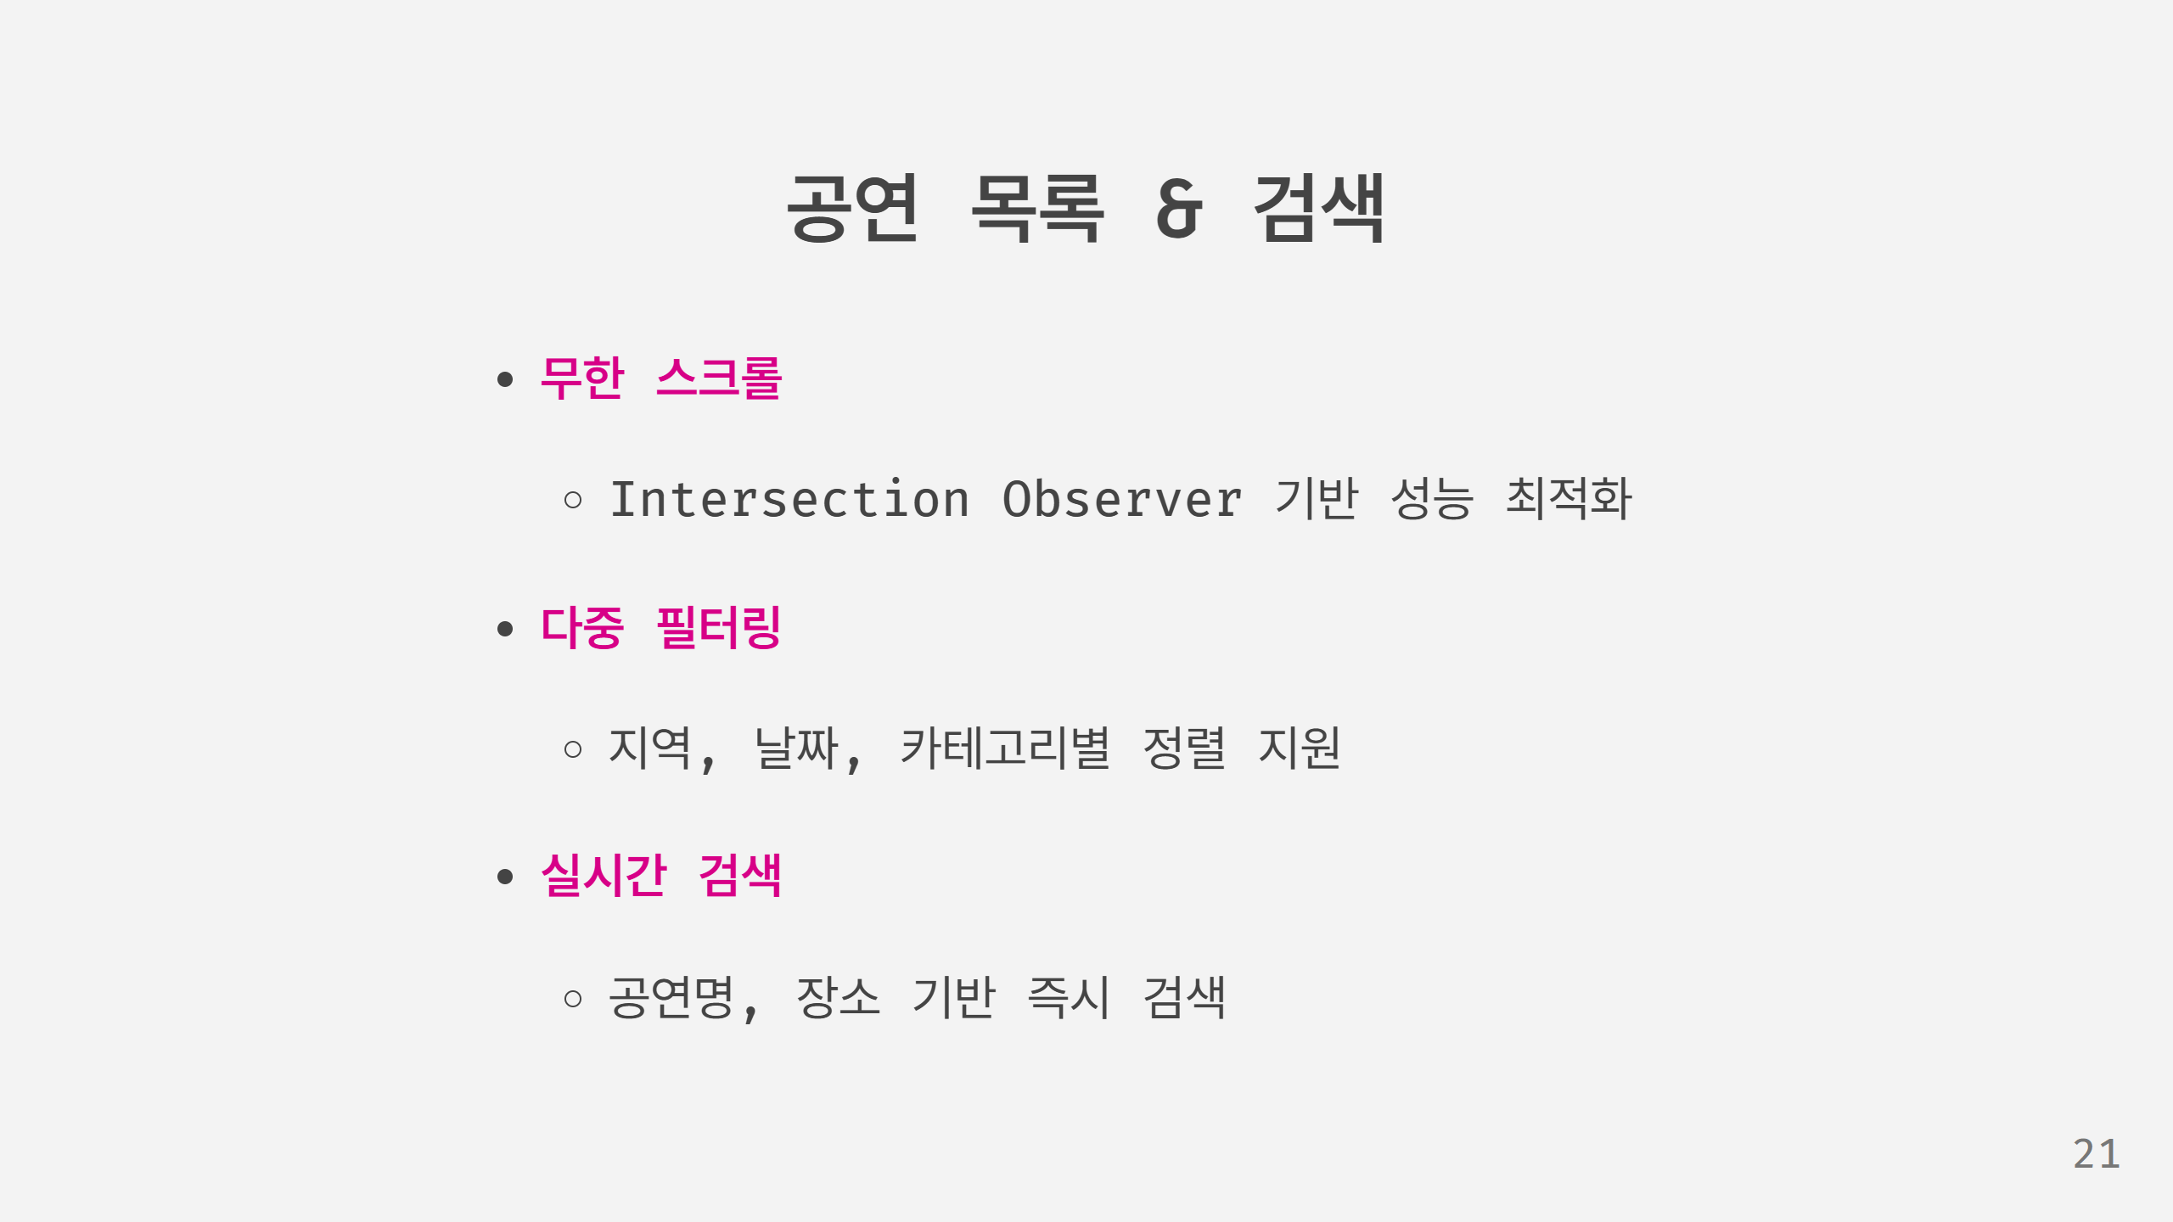
Notes:
사용자가 원하는 공연을 빠르고 쉽게 찾을 수 있도록 무한 스크롤, 다중 필터링, 실시간 검색 기능을 모두 구현했습니다. 특히 Intersection Observer를 활용해서 스크롤 성능을 크게 최적화했습니다.

Slide 22
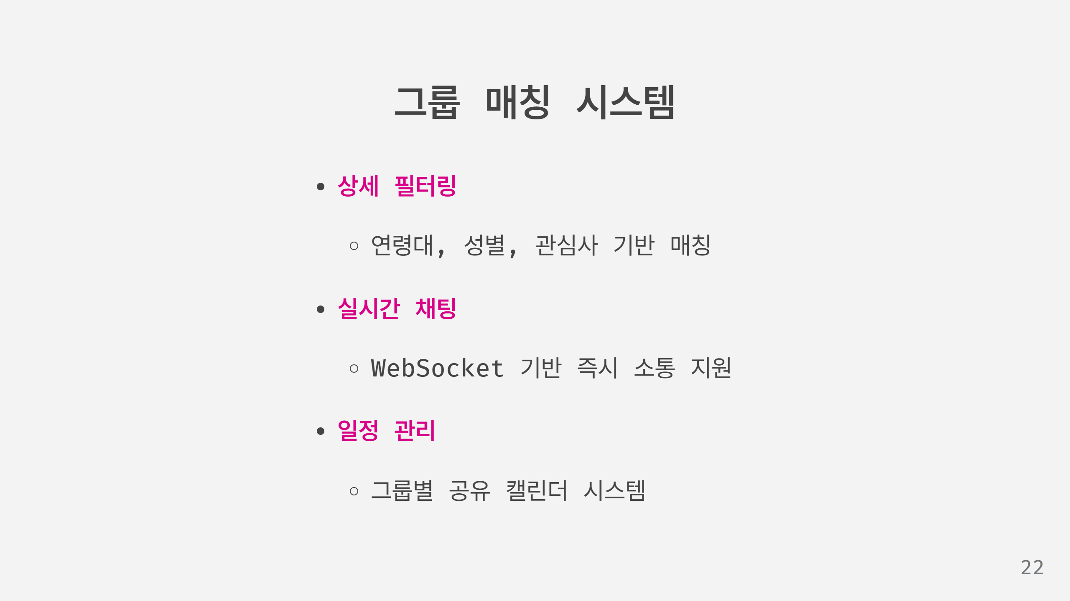
Notes:
단순한 매칭이 아닌, 정말 맞는 사람을 찾을 수 있도록 세밀한 필터링 시스템을 만들었습니다. 그리고 WebSocket 기반 실시간 채팅으로 미리 충분히 소통할 수 있게 했고, 그룹별 공유 캘린더로 약속 관리까지 지원합니다.

Slide 23
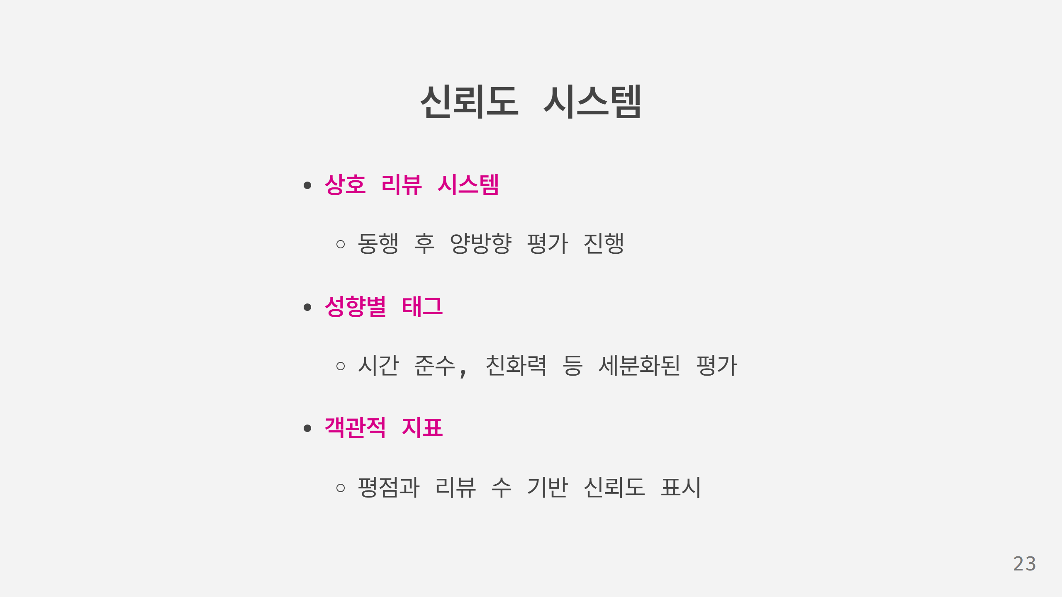
Notes:
서비스의 핵심인 신뢰도 시스템입니다. 동행이 끝난 후 서로를 평가하는 상호 리뷰 시스템을 만들었고, 시간 약속이나 친화력 같은 세분화된 태그로 구체적인 평가가 가능합니다. 이제 이런 기능들을 구현하면서 해결한 기술적 도전들을 살펴보겠습니다.

Slide 24
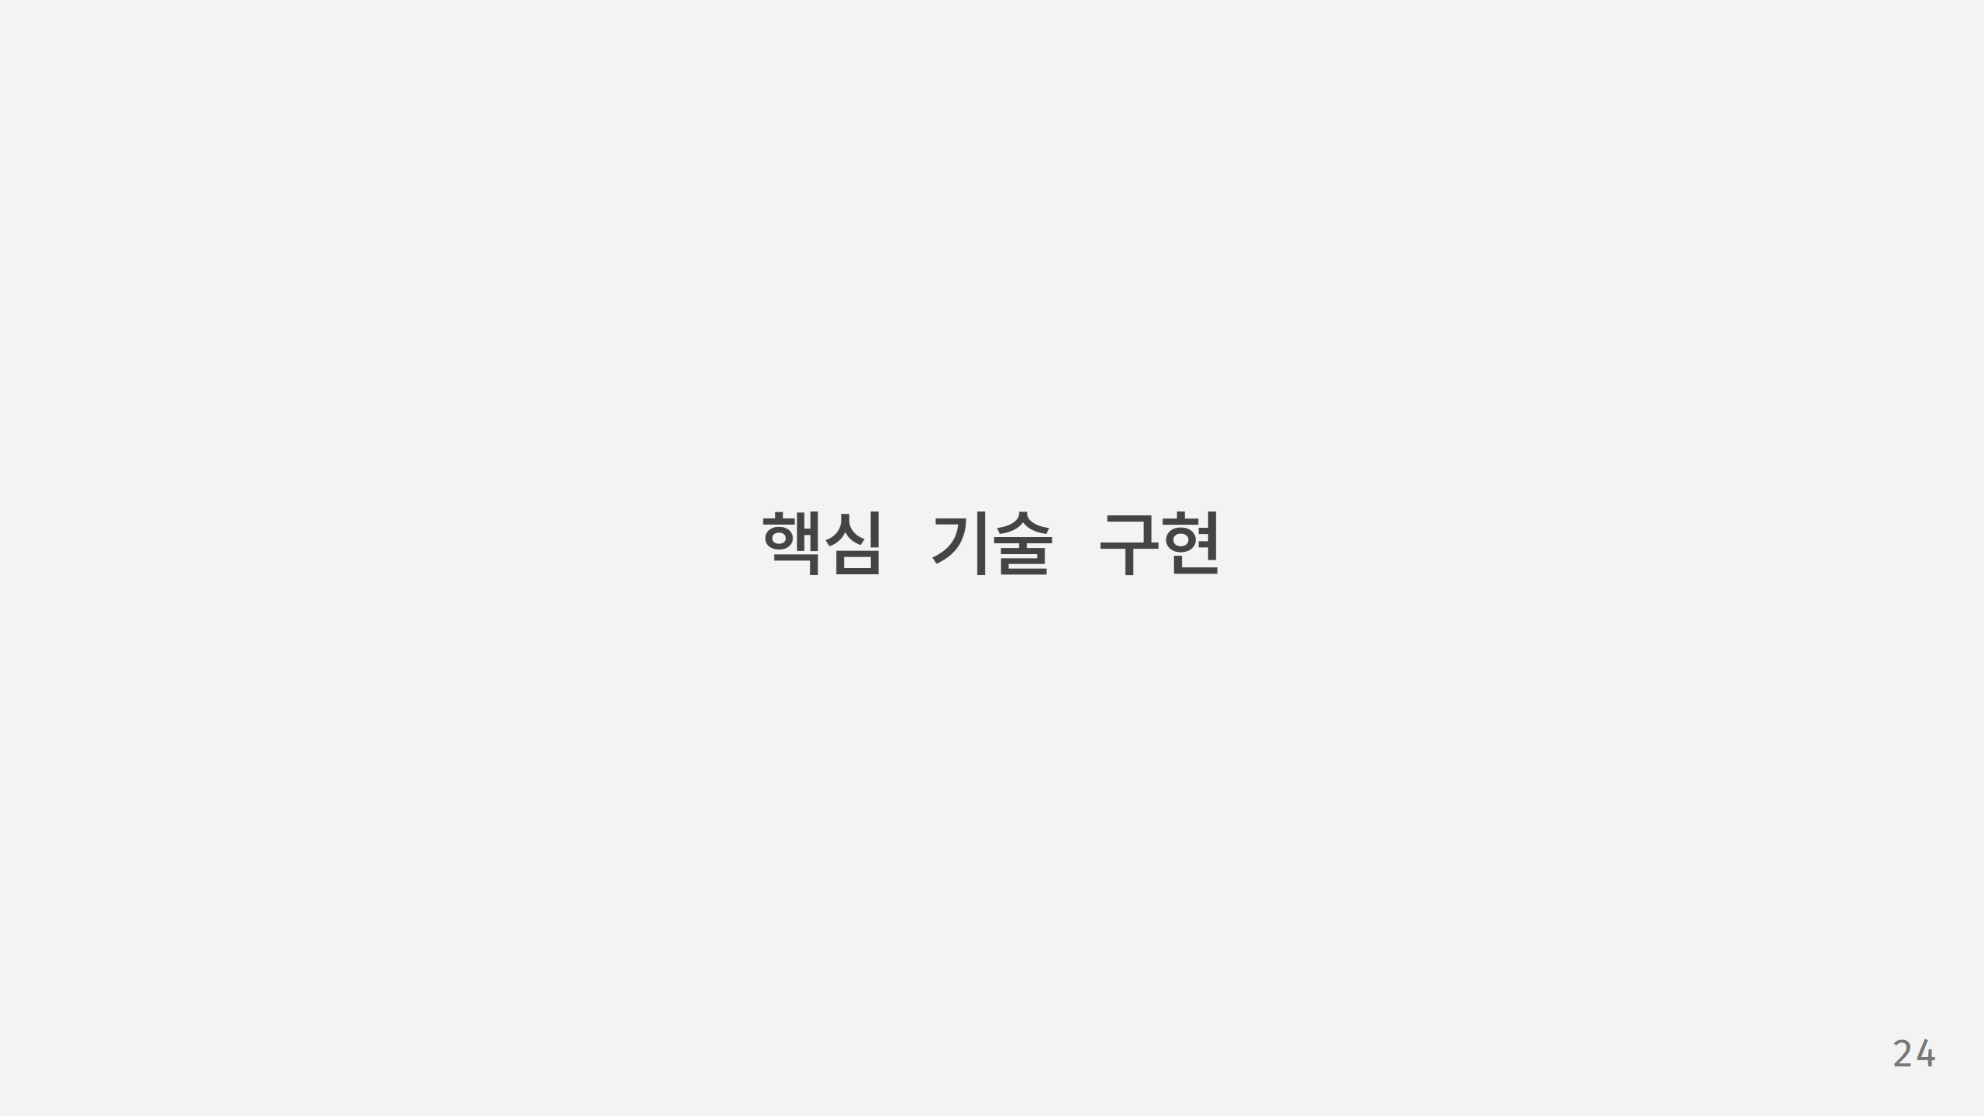
Notes:
정말 품질 높은 웹 애플리케이션을 만들기 위해서는 여러 복잡한 기술적 문제들을 해결해야 했습니다. 가장 중요했던 상태 관리 아키텍처부터 차근차근 설명드리겠습니다.

Slide 25
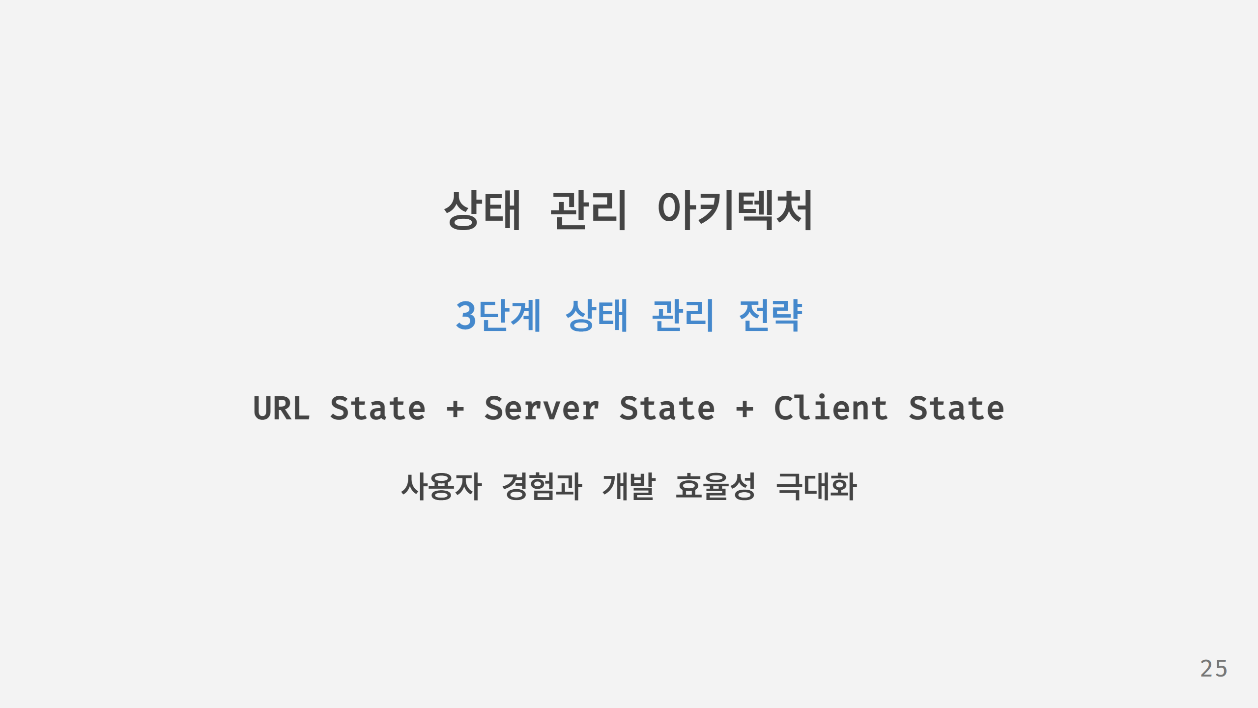
Notes:
저희만의 3단계 상태 관리 전략을 설계했습니다. URL 상태, 서버 상태, 클라이언트 상태를 명확히 분리해서 각각의 책임을 나누었는데, 이게 정말 개발 복잡성을 크게 줄여줬습니다.

Slide 26
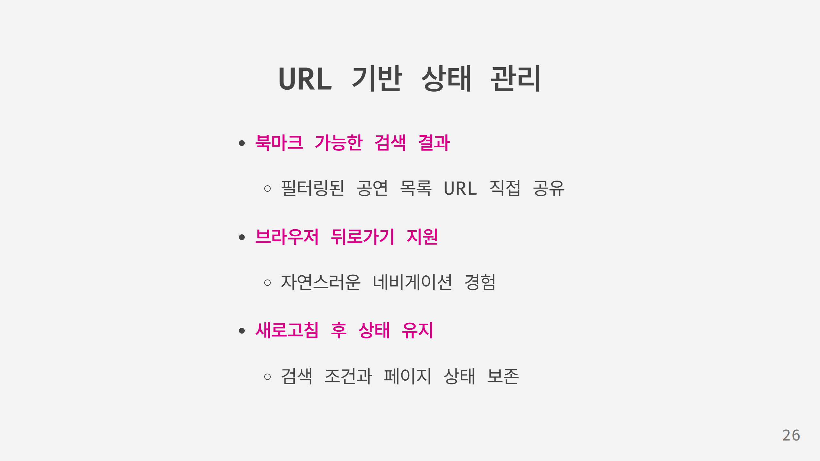
Notes:
URL을 단순한 주소가 아닌 상태 관리의 핵심 도구로 활용했습니다. 사용자가 검색하고 필터링한 결과를 URL로 그대로 공유할 수 있고, 새로고침해도 똑같은 상태가 유지되죠.

Slide 27
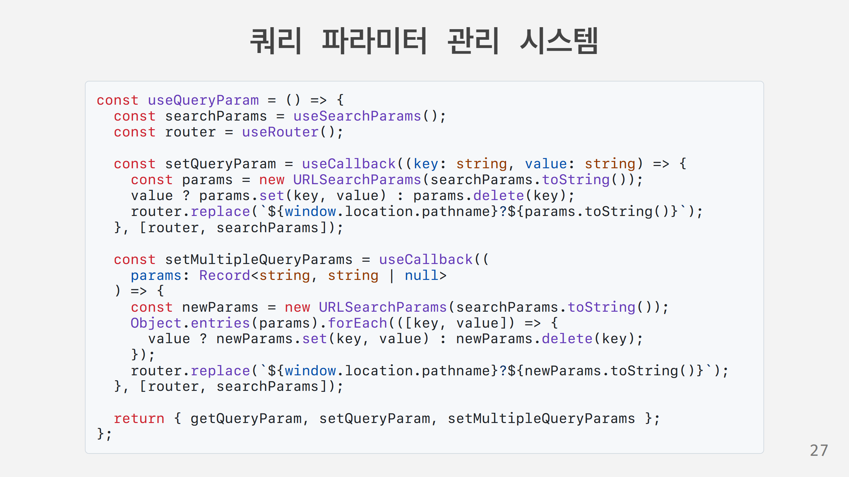
Notes:
이런 URL 상태 관리를 위해 전용 커스텀 훅을 만들었습니다. 복잡한 쿼리 파라미터들을 효율적으로 관리하면서, Next.js 라우터와 완벽하게 연동되도록 구현했습니다.

Slide 28
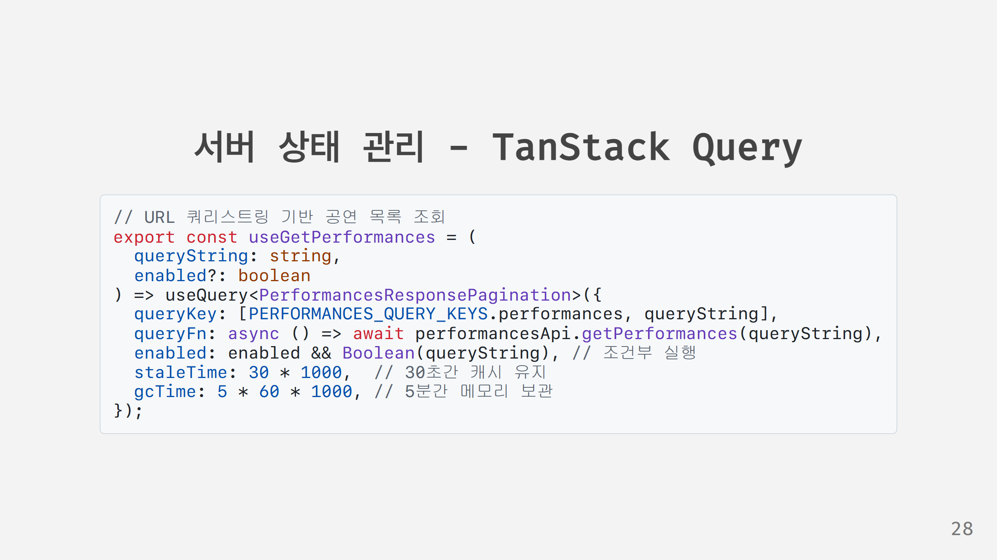
Notes:
여기서 흥미로운 점은, URL이 변경될 때마다 자동으로 새로운 캐시 키가 생성된다는 것입니다. 그래서 각 검색 조건별로 완전히 독립적인 캐싱이 이루어져서, 사용자 경험이 훨씬 좋아졌습니다.

Slide 29
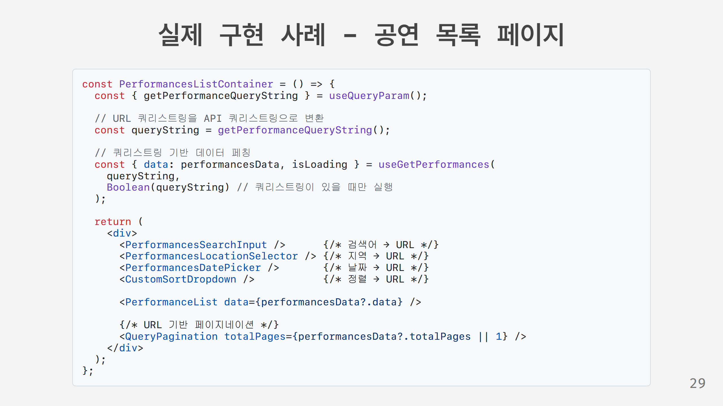
Notes:
실제 공연 목록 페이지에서 이 모든 개념들이 어떻게 통합되는지 보시면, 검색어, 필터, 정렬, 페이지네이션 모든 상태가 URL로 관리되어서 완전히 공유 가능하고 복원 가능한 검색 결과를 만들어냅니다. 이제 실시간 채팅 구현으로 넘어가보겠습니다.

Slide 30
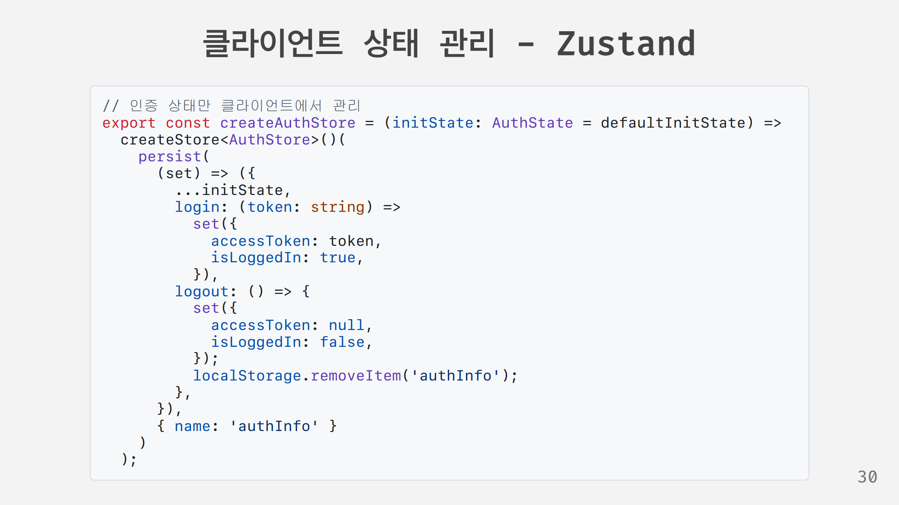
Notes:
Zustand로는 정말 꼭 필요한 인증 상태만 관리해서 전체 상태 관리의 복잡성을 최소화했습니다. 대부분의 상태는 URL과 서버 상태로 충분히 처리할 수 있었거든요.

Slide 31
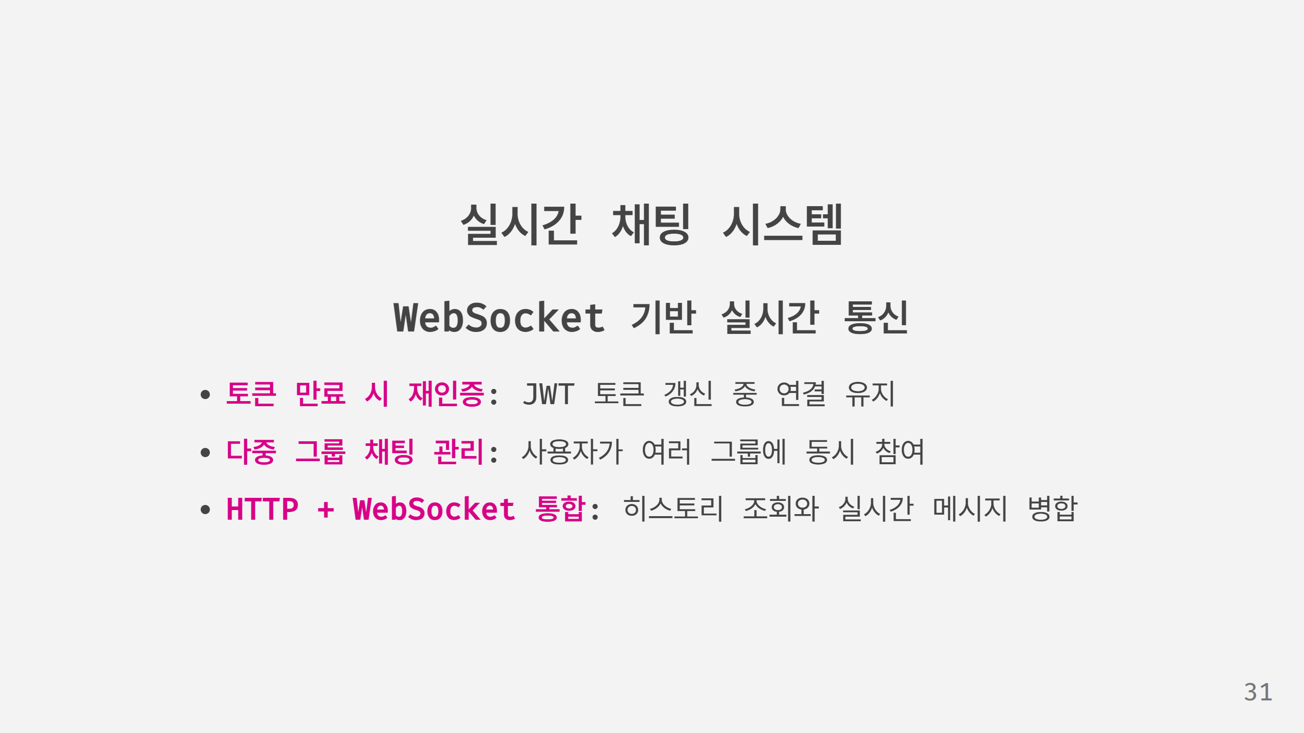
Notes:
실시간 채팅 구현에서는 정말 까다로운 문제들이 많았습니다. 토큰이 만료되었을 때의 자동 재인증, 사용자가 여러 그룹에 동시 참여하는 상황 관리, 그리고 HTTP API와 WebSocket을 자연스럽게 통합하는 것까지.

Slide 32
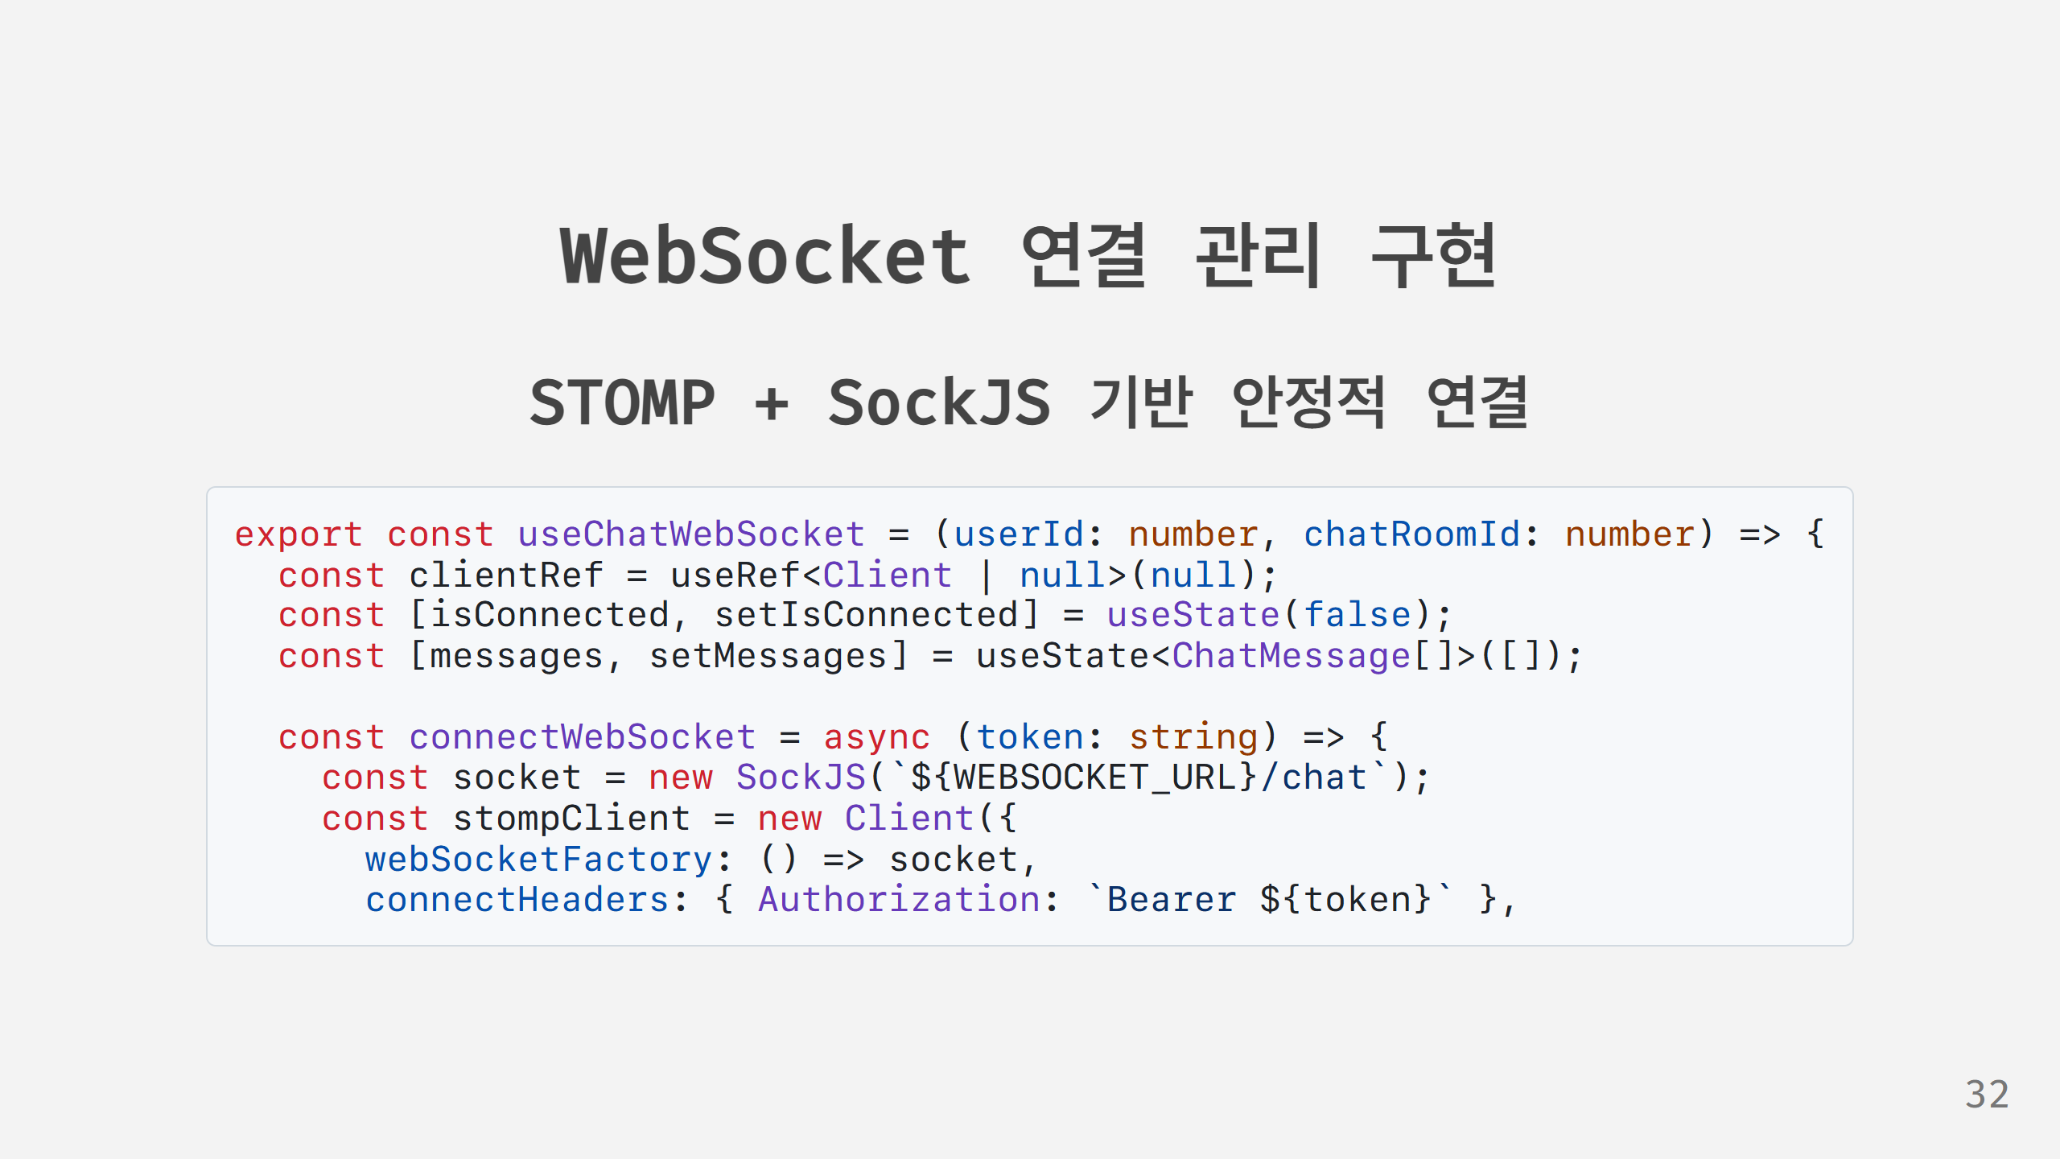
Notes:
STOMP와 SockJS를 조합해서 정말 안정적인 WebSocket 연결을 구현했습니다. 토큰 기반 인증부터 연결 상태 관리까지, 모든 복잡함을 하나의 커스텀 훅으로 추상화했습니다.

Slide 33
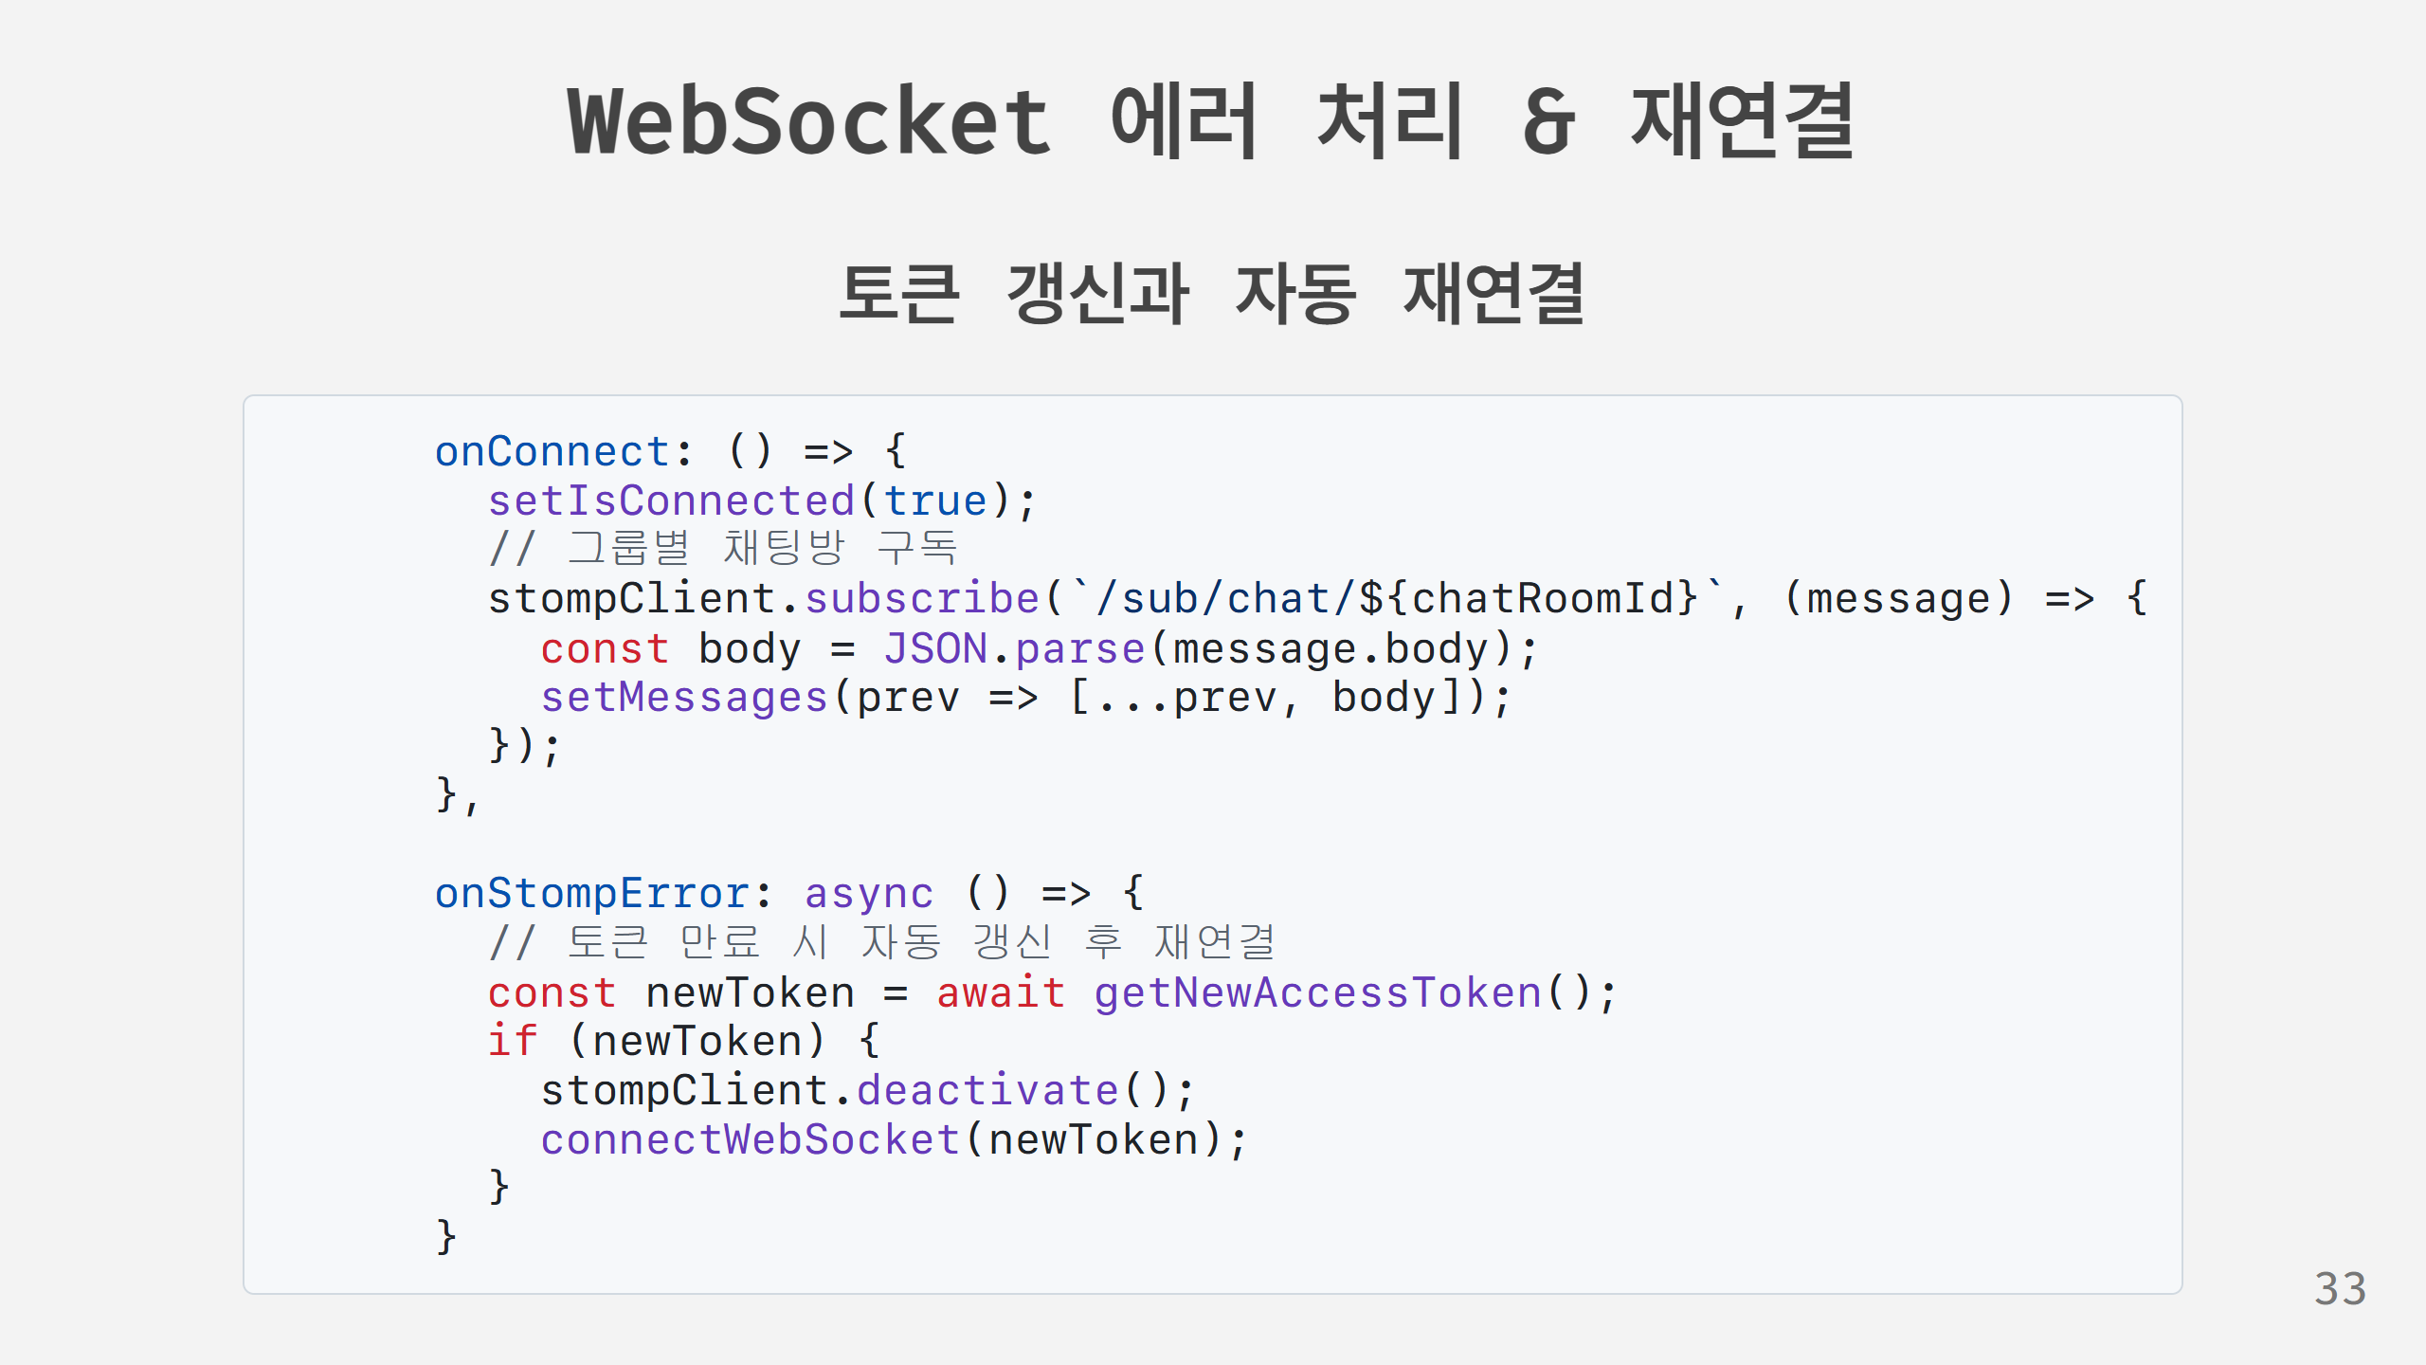
Notes:
특히 토큰이 만료되었을 때 자동으로 새 토큰을 받아와서 재연결하는 로직을 구현했는데, 사용자는 연결이 끊어진 걸 전혀 느끼지 못할 정도로 매끄럽게 처리됩니다.

Slide 34
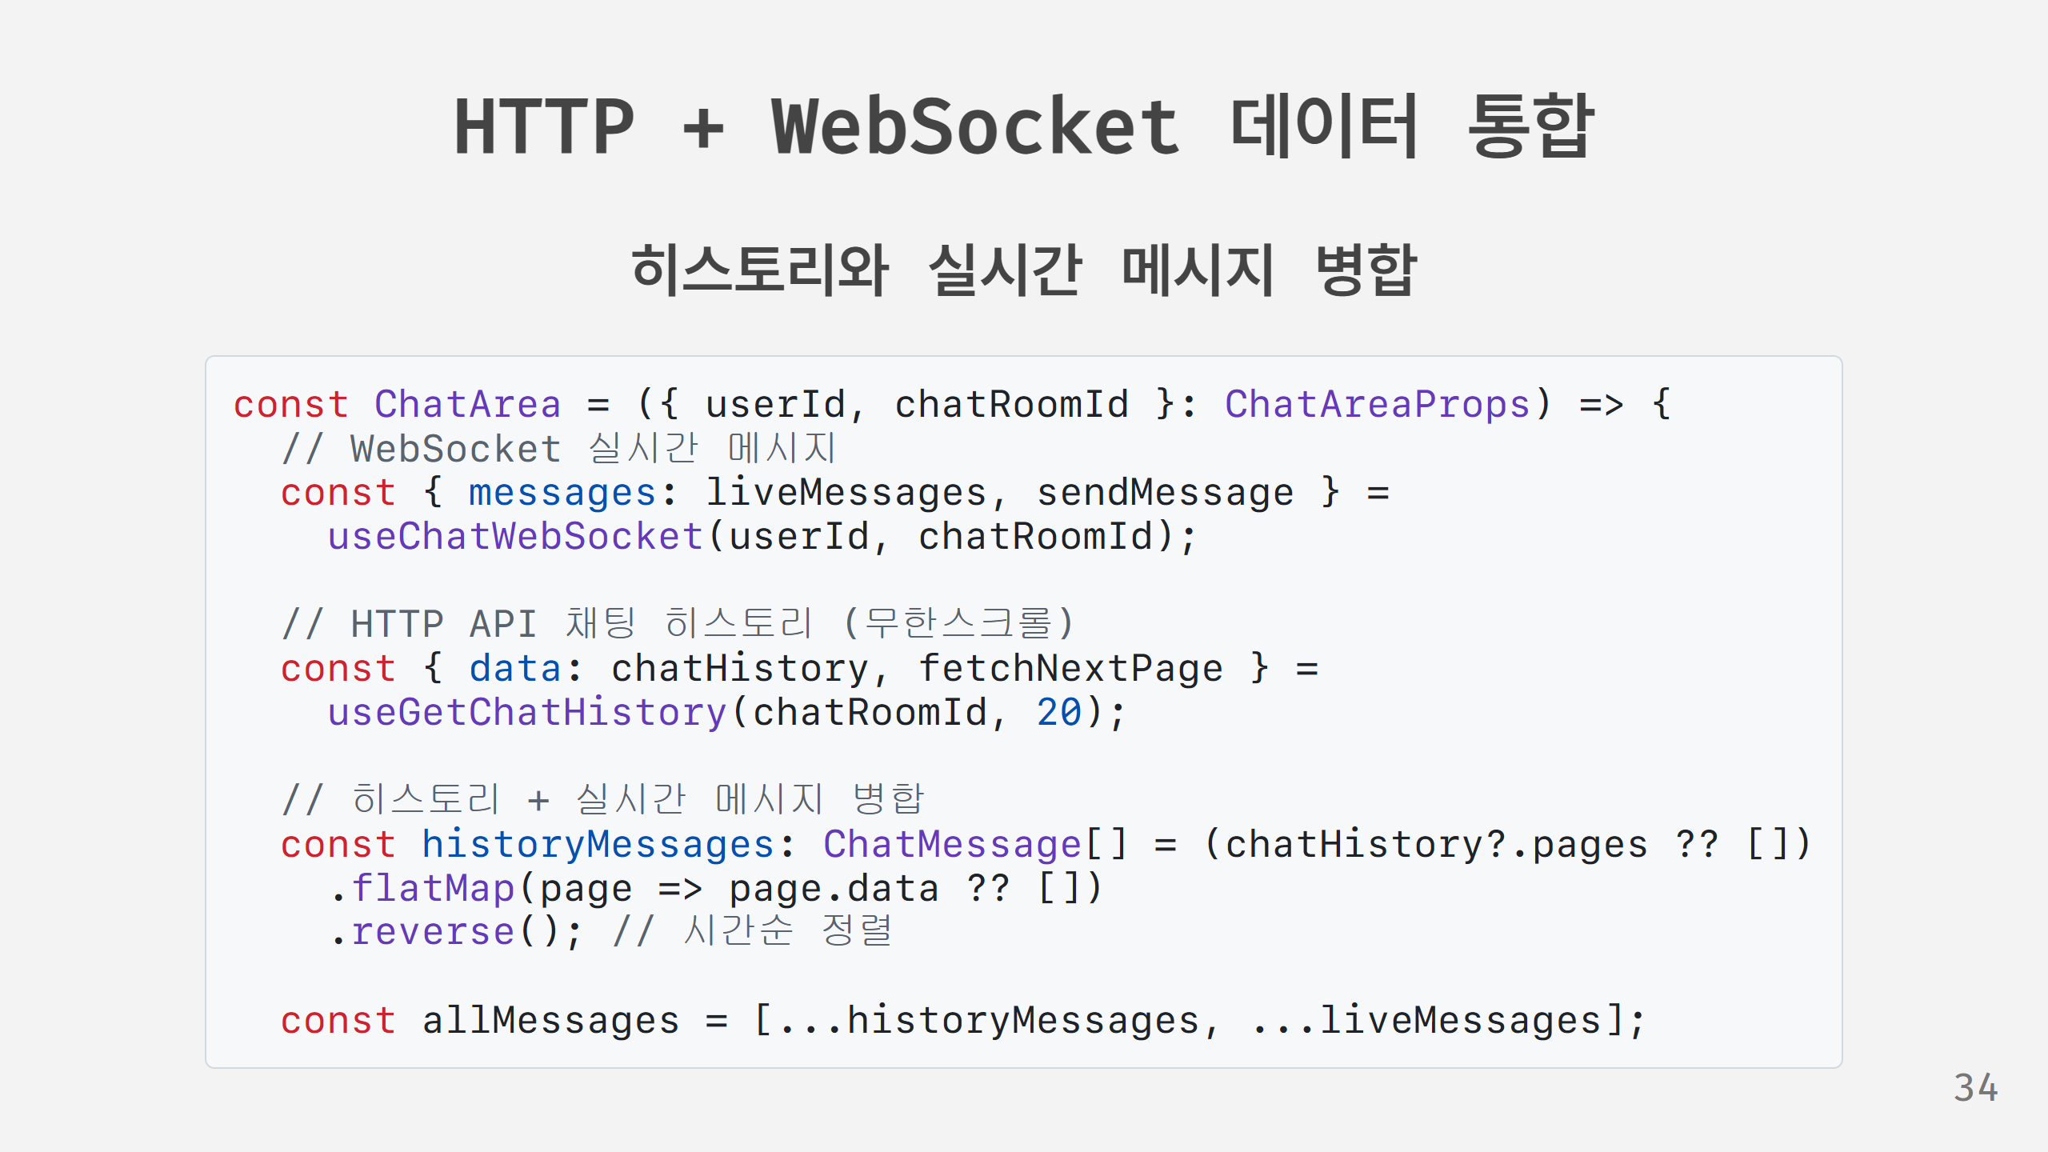
Notes:
그리고 HTTP API로 받은 채팅 히스토리와 WebSocket으로 받는 실시간 메시지를 자연스럽게 병합해서, 정말 끊김 없는 하나의 연속된 채팅 경험을 만들어냈습니다.

Slide 35
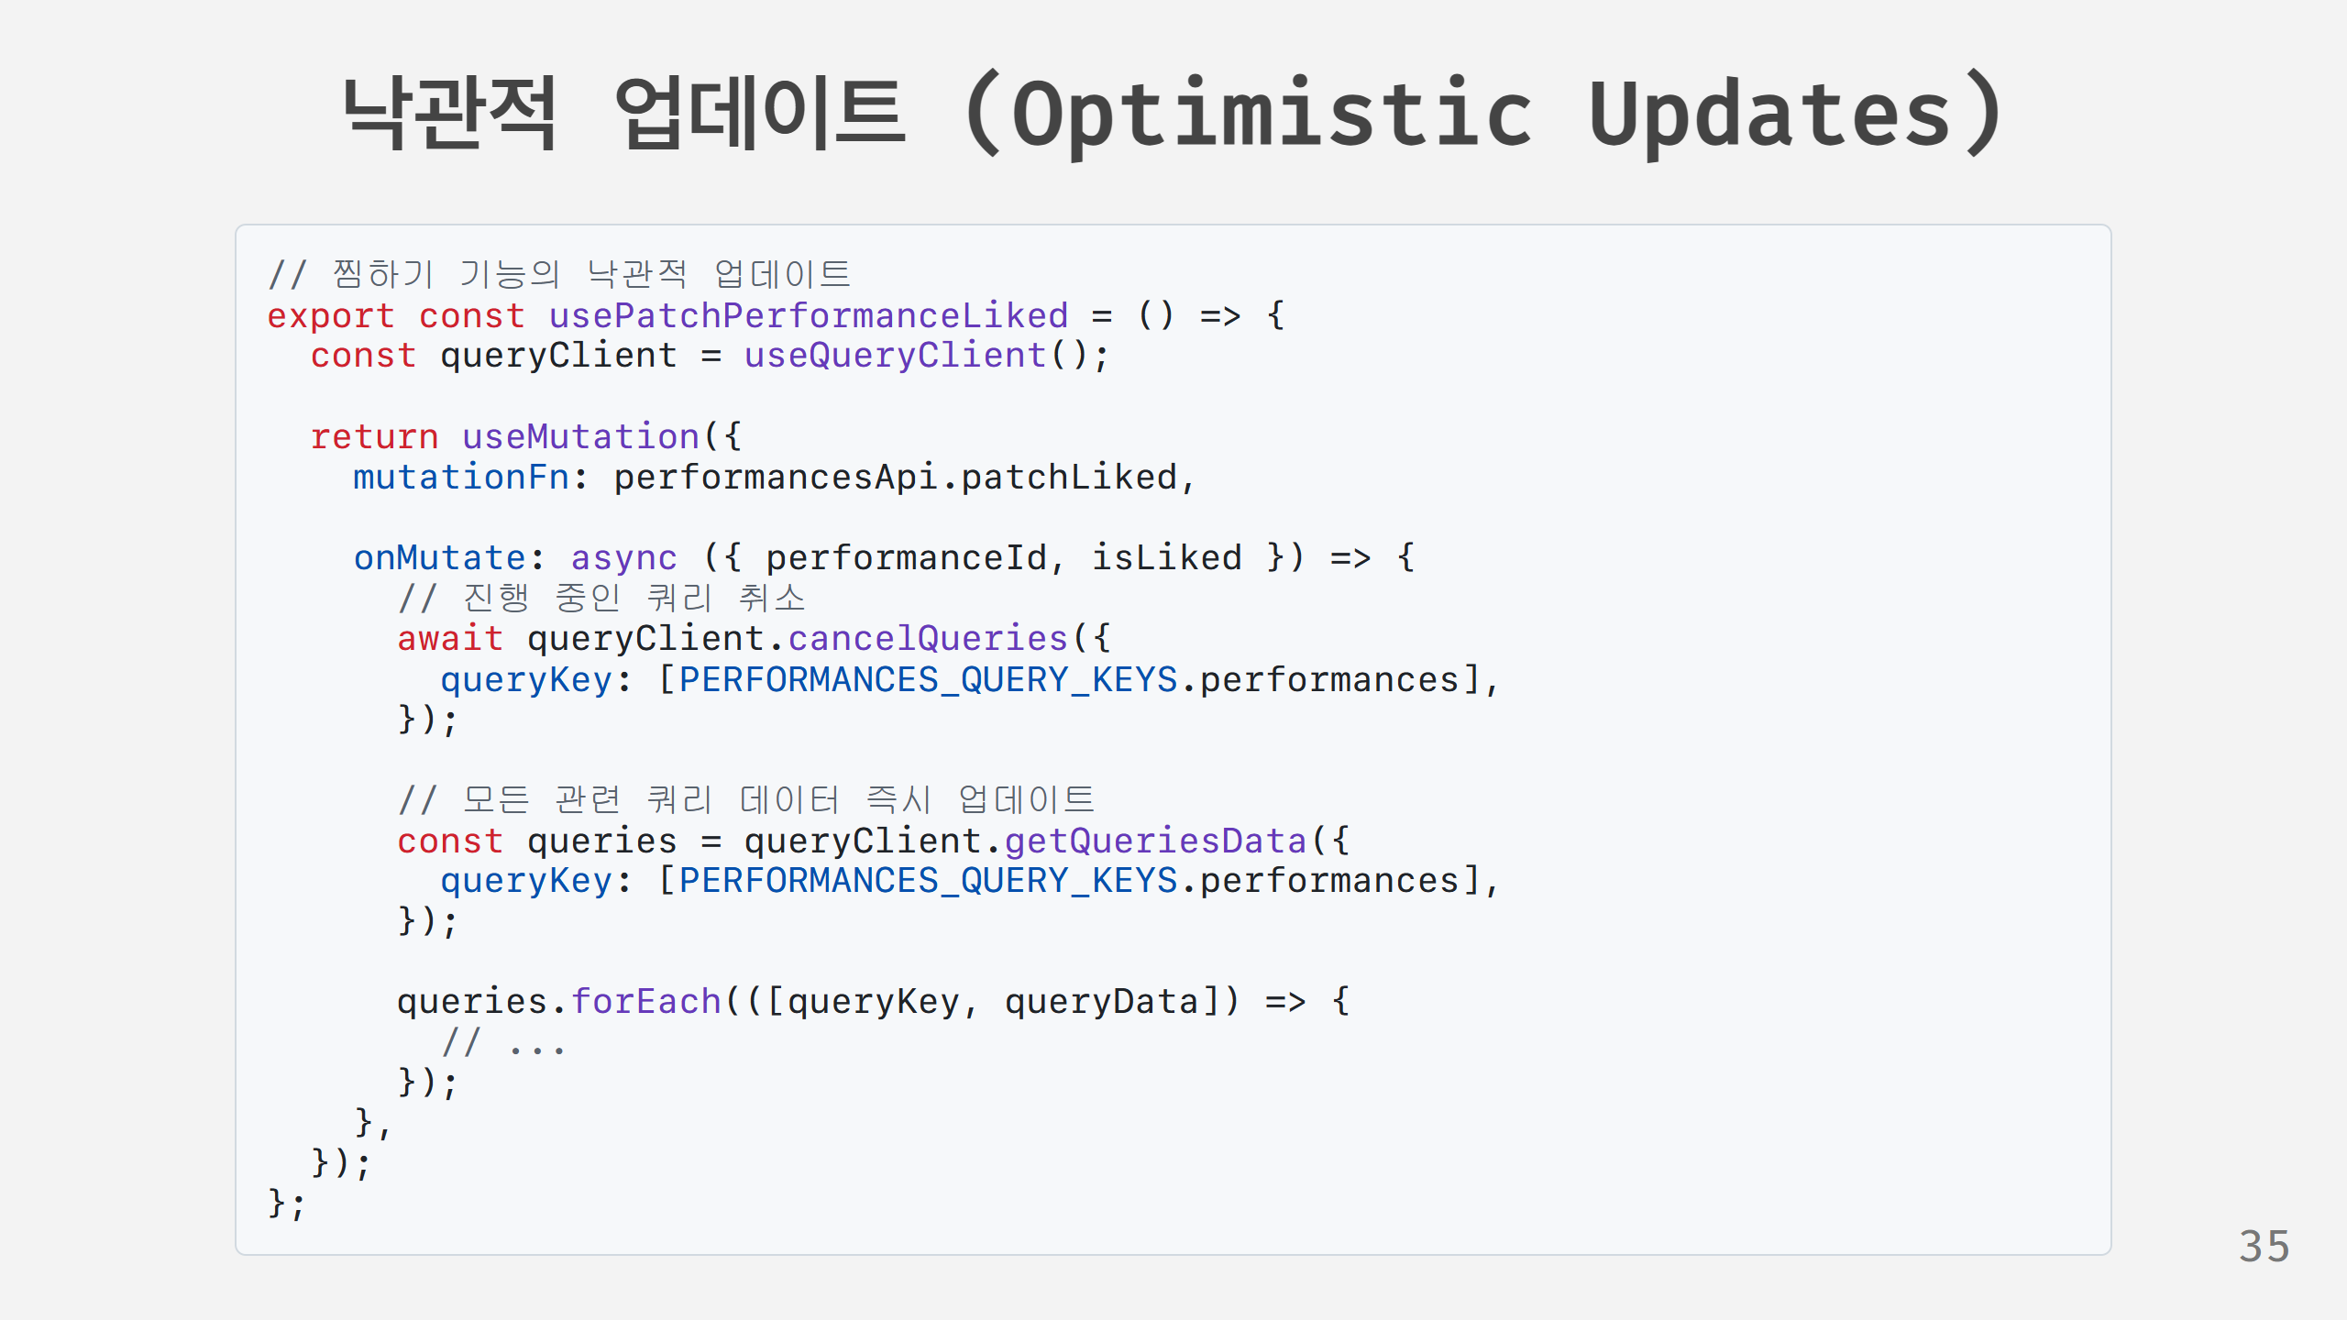
Notes:
사용자가 버튼을 클릭했을 때 즉시 반응하는 UI를 위해 낙관적 업데이트도 구현했습니다. 서버 응답을 기다리지 않고 바로 UI를 업데이트해서, 정말 빠르고 반응성 좋은 경험을 제공합니다.

Slide 36
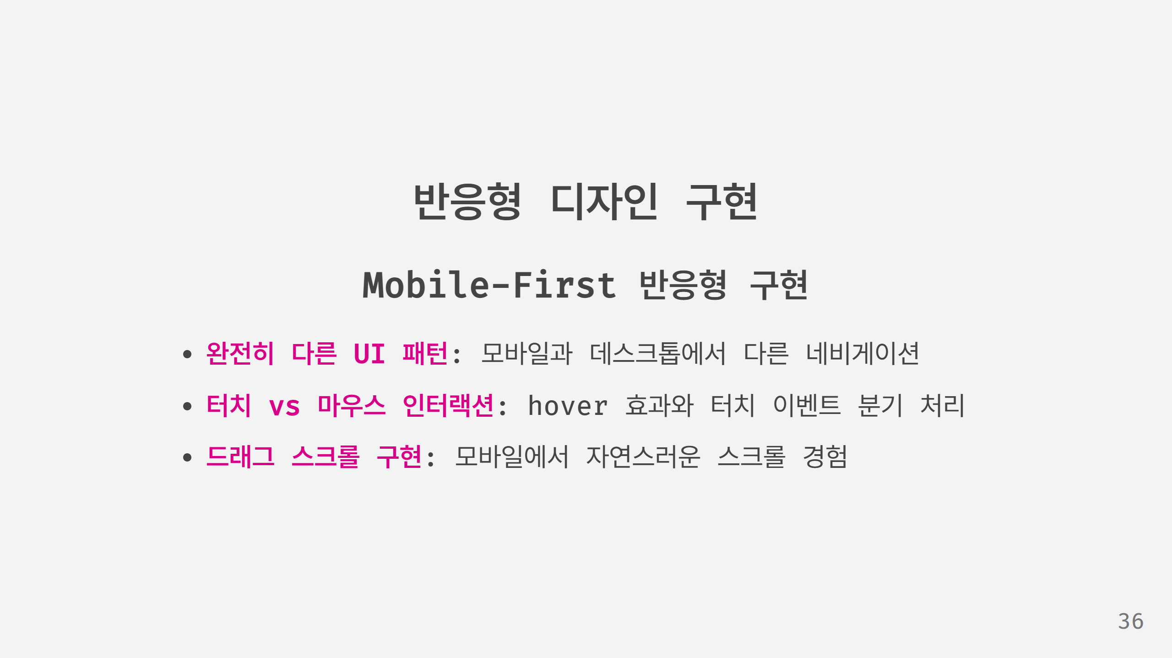
Notes:
반응형 디자인에서는 단순히 화면 크기만 조정하는 게 아니라, 모바일과 데스크톱에서 완전히 다른 인터랙션 패턴을 구현해야 했습니다.

Slide 37
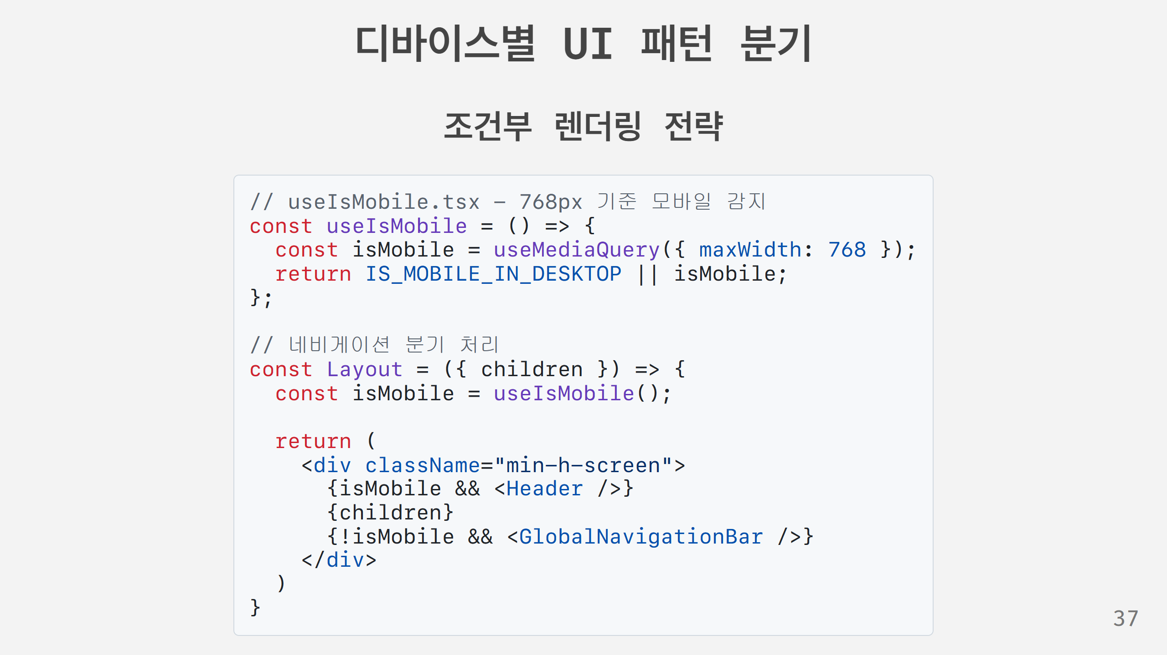
Notes:
각 디바이스에 정말 최적화된 경험을 제공하기 위해서, 모바일은 헤더와 하단 탭바, 데스크톱은 사이드 GNB로 완전히 다른 네비게이션 구조를 만들었습니다.

Slide 38
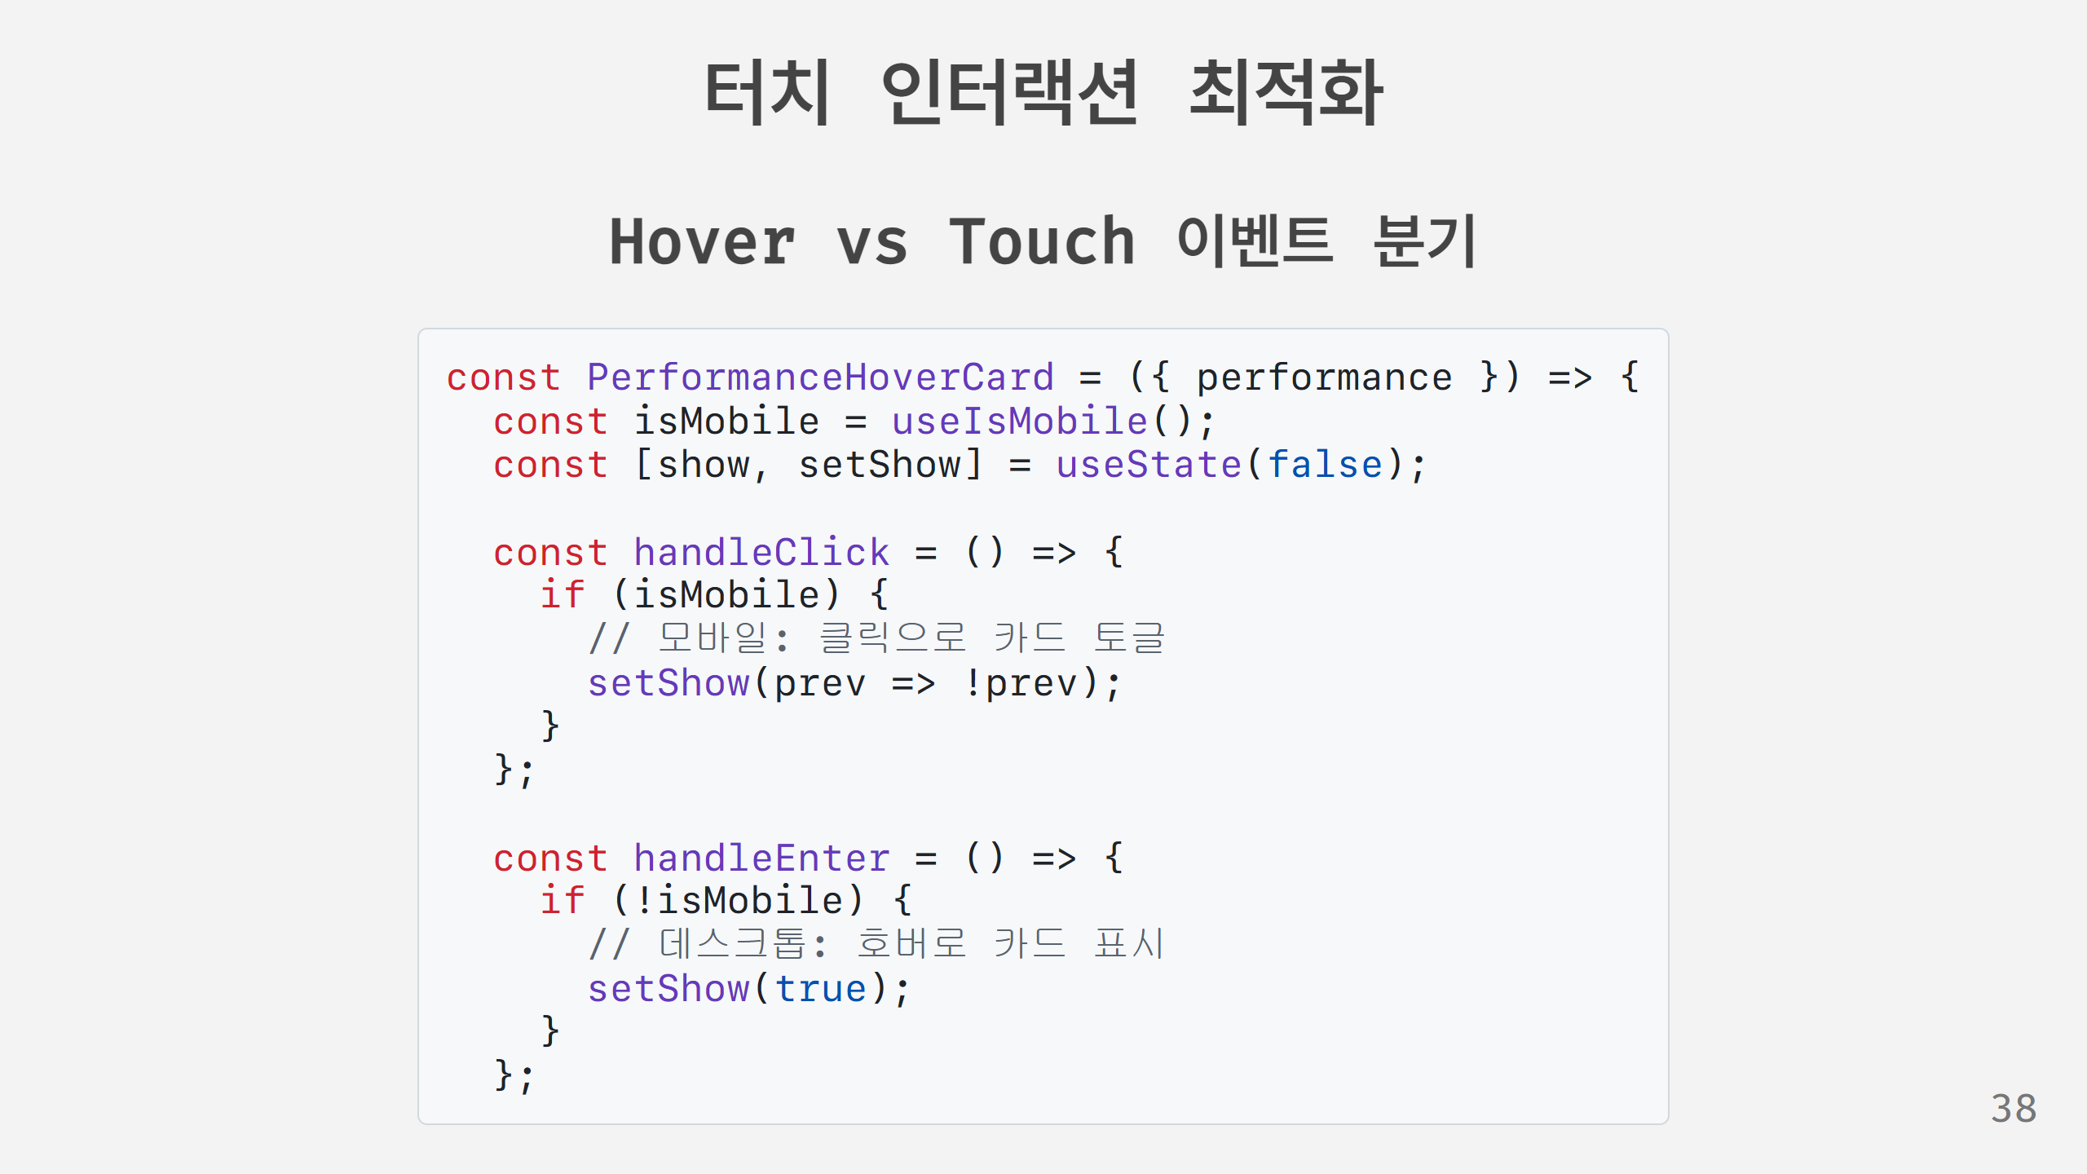
Notes:
인터랙션도 디바이스 특성에 맞게 분기 처리했습니다. 모바일에서는 hover가 없으니까 클릭으로, 데스크톱에서는 hover로 각각 다르게 동작하도록 해서 정말 자연스러운 경험을 만들었습니다.

Slide 39
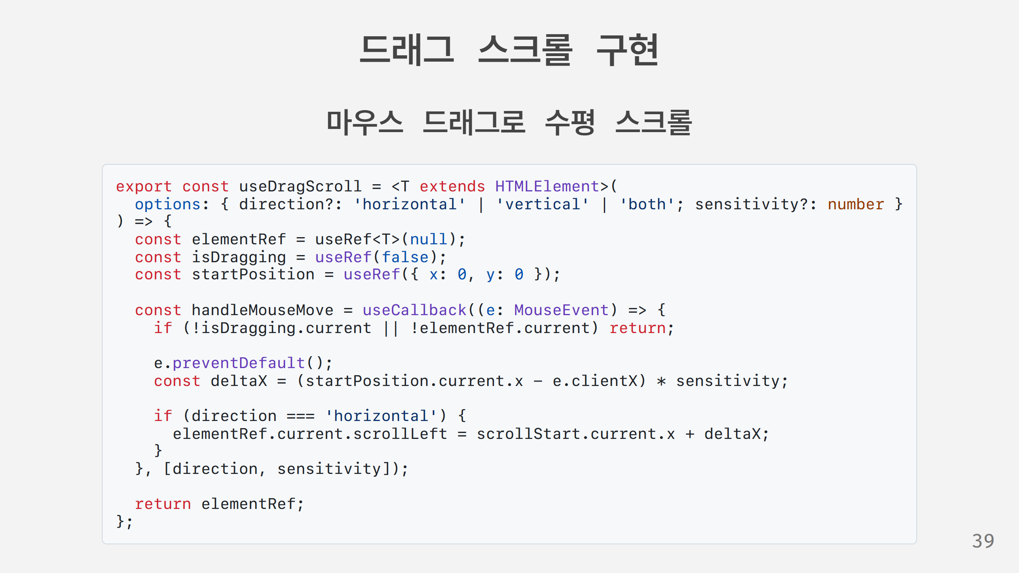
Notes:
특히 수평 스크롤이 필요한 부분에서는 터치 스크롤과 마우스 드래그를 모두 지원하는 범용 커스텀 훅을 만들어서, 어떤 디바이스에서든 편안한 스크롤 경험을 제공합니다.

Slide 40
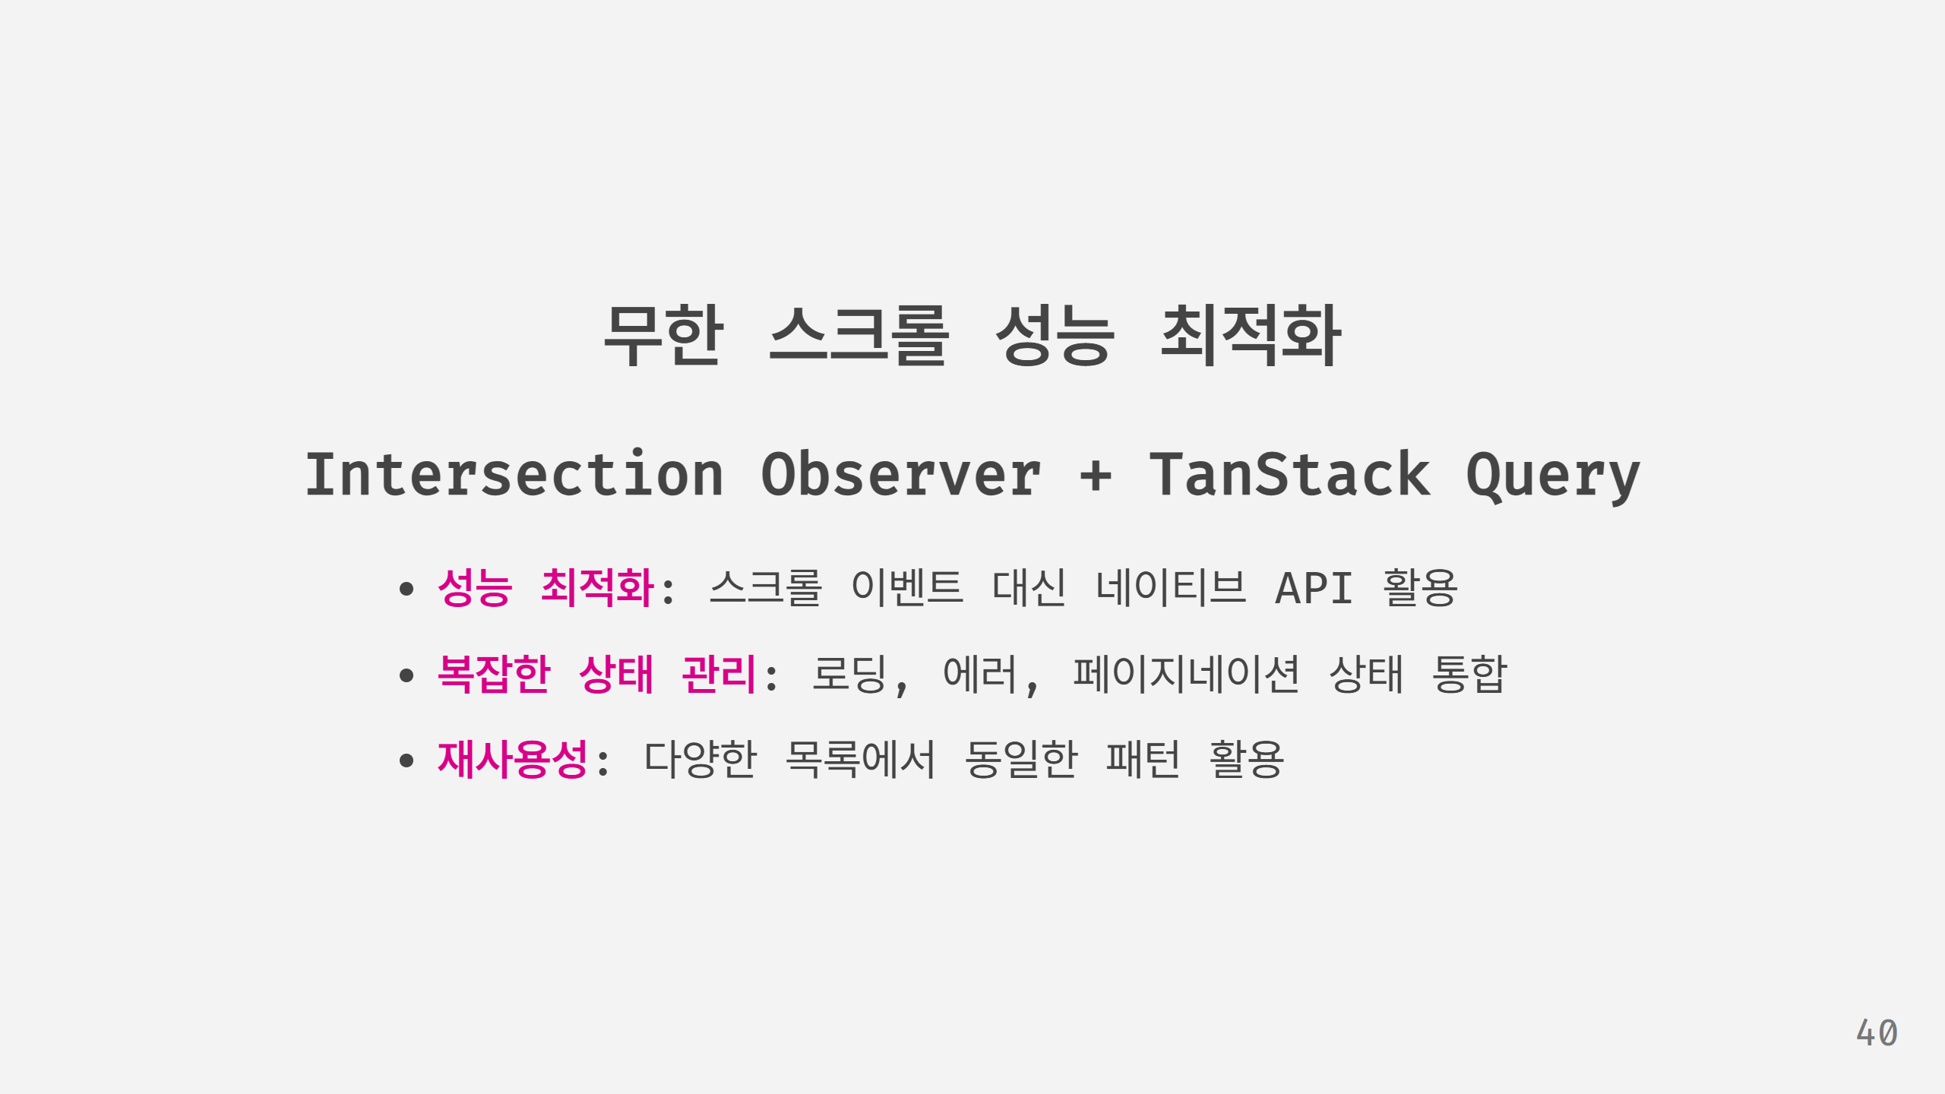
Notes:
성능 최적화 측면에서는, 기존의 스크롤 이벤트 방식 대신 Intersection Observer라는 브라우저 네이티브 API를 활용했습니다.

Slide 41
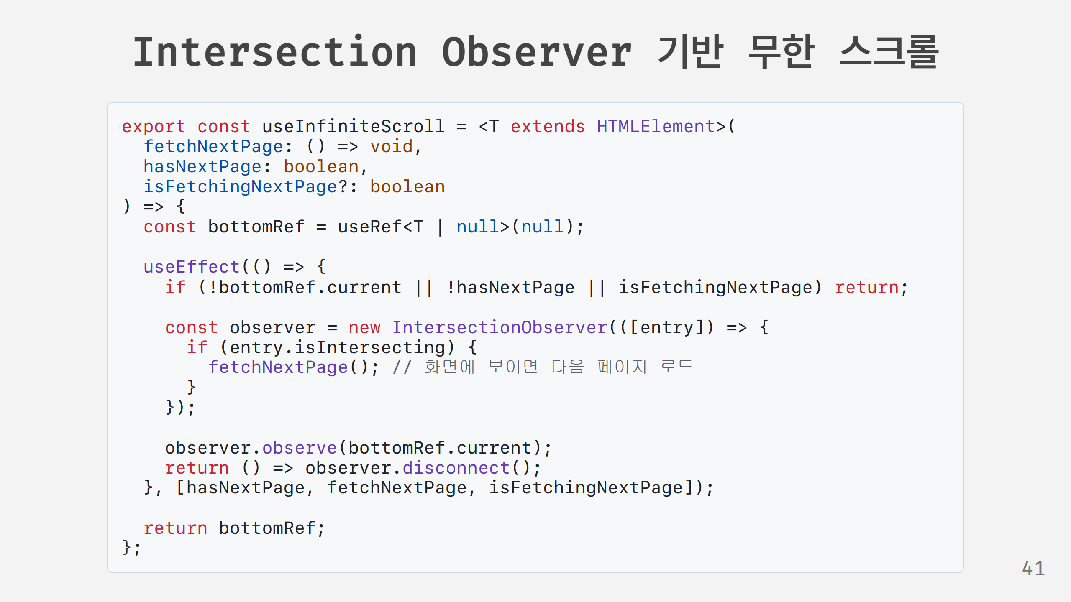
Notes:
이 방법으로 무한 스크롤을 구현하니까 성능이 정말 크게 향상되었습니다. 스크롤할 때마다 이벤트가 발생하는 게 아니라, 필요한 시점에만 트리거되거든요.

Slide 42
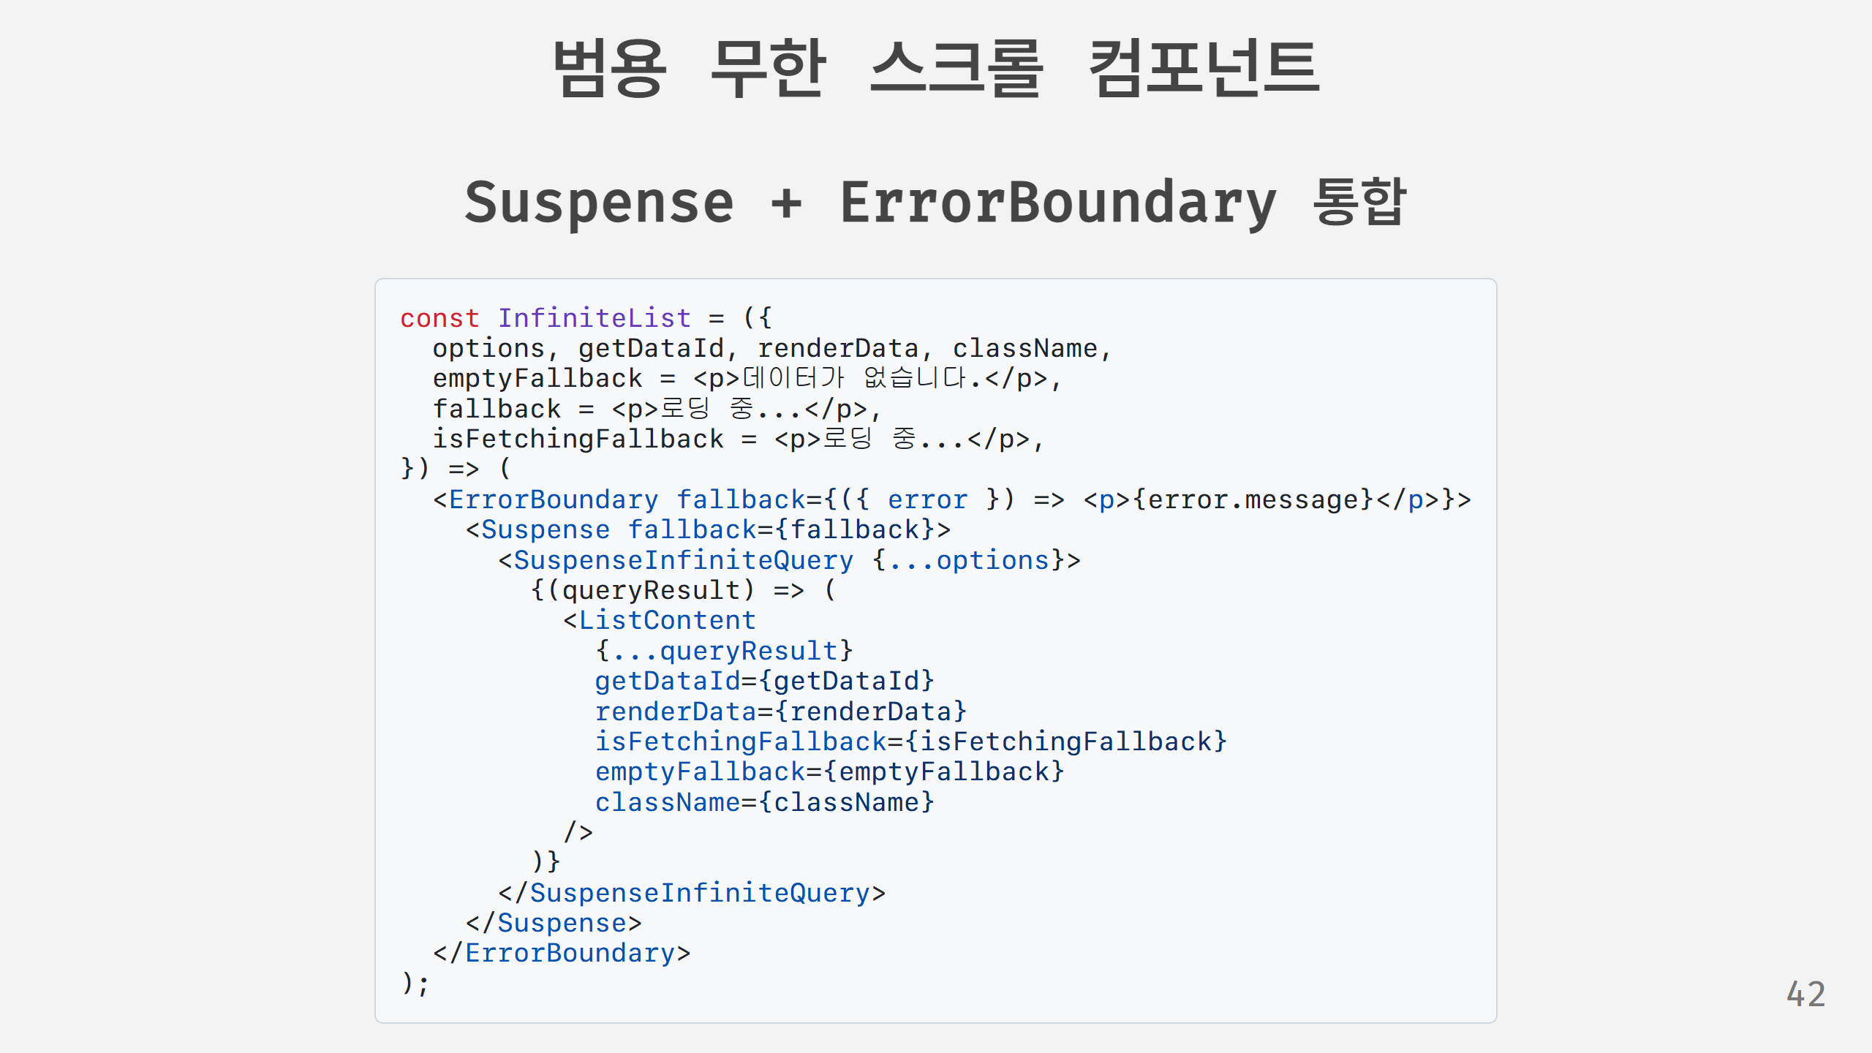
Notes:
그리고 이걸 재사용 가능한 범용 컴포넌트로 만들어서 다양한 목록에서 활용할 수 있게 했습니다. Suspense와 ErrorBoundary까지 통합해서 정말 견고한 컴포넌트가 되었습니다.

Slide 43
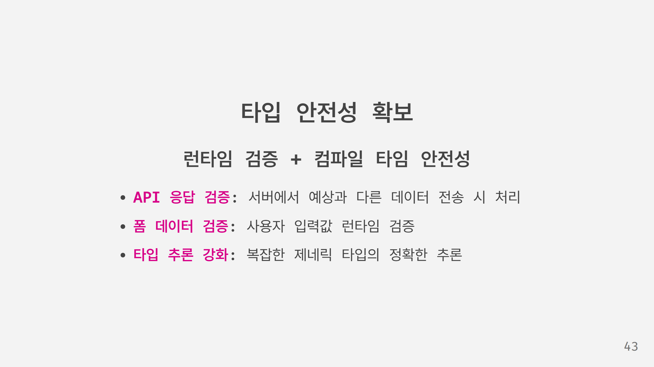
Notes:
마지막으로 타입 안전성 확보입니다. 컴파일 타임의 TypeScript만으로는 부족해서, 런타임에서도 안전한 애플리케이션을 만들기 위해 Zod 스키마를 도입했습니다.

Slide 44
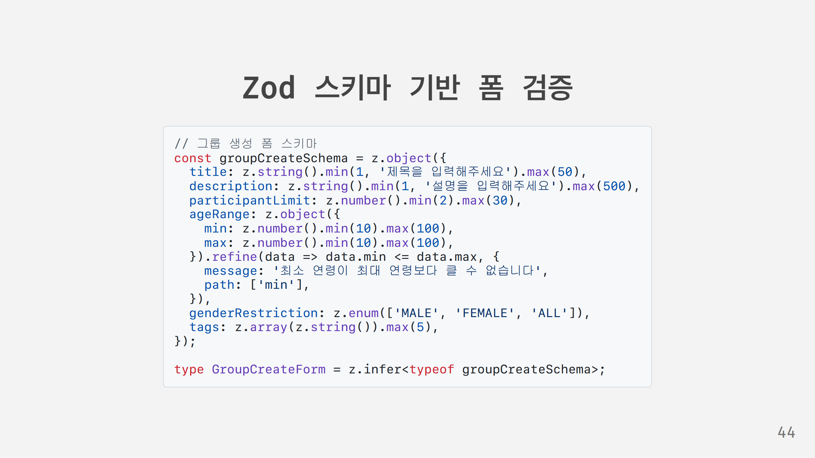
Notes:
Zod를 활용해서 복잡한 폼 검증 로직을 정말 선언적이고 읽기 쉽게 표현했습니다. 단순한 데이터 타입뿐만 아니라 복잡한 비즈니스 룰까지 스키마에 포함시켜서 완벽한 안전성을 확보했습니다.

Slide 45
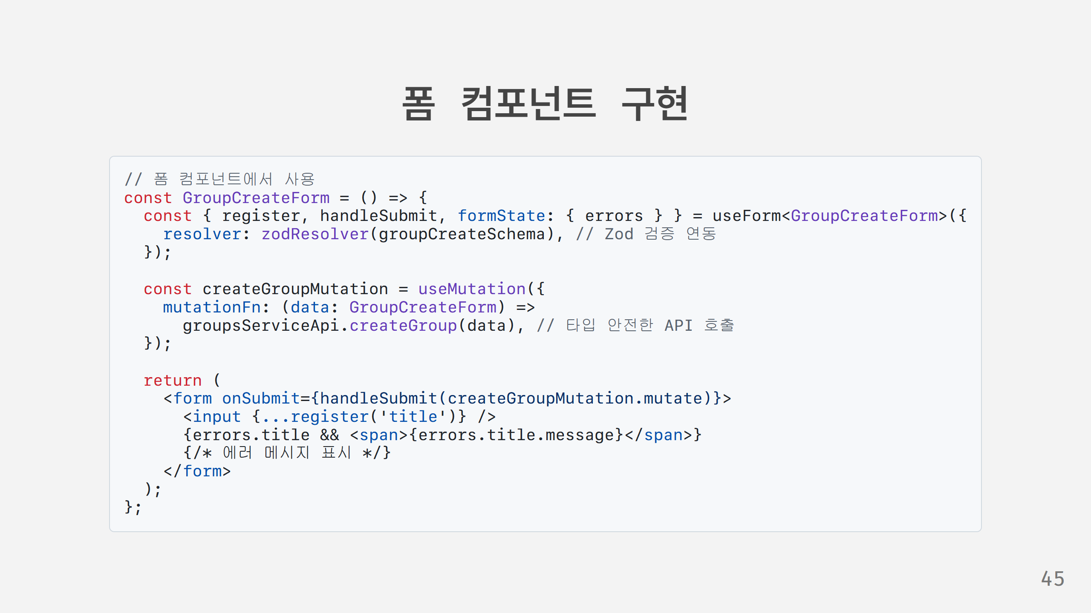
Notes:
React Hook Form과 Zod를 완벽하게 연동해서, 컴파일 타임과 런타임 모두에서 안전한 폼을 만들어냈습니다. 이제 이런 노력들의 결과인 프로젝트 성과를 보겠습니다.

Slide 46
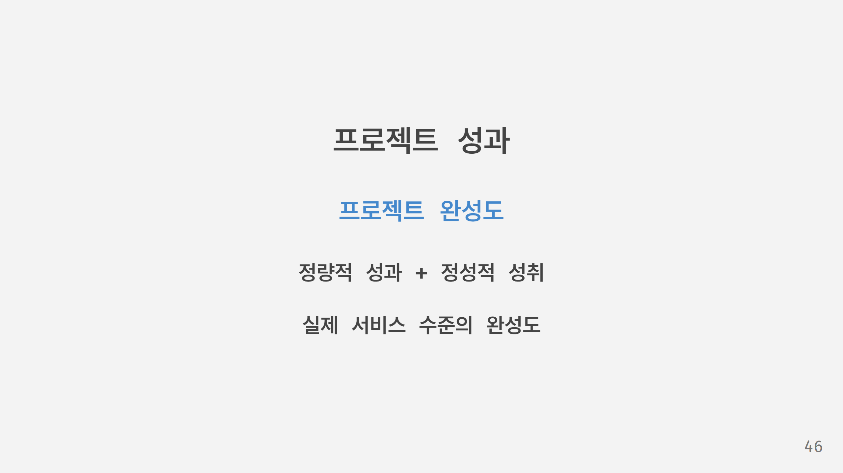
Notes:
한 달 동안의 개발 결과로, 정말 실제 서비스 수준의 완성도를 달성할 수 있었습니다. 구체적인 수치와 함께 성과를 보여드리겠습니다.

Slide 47
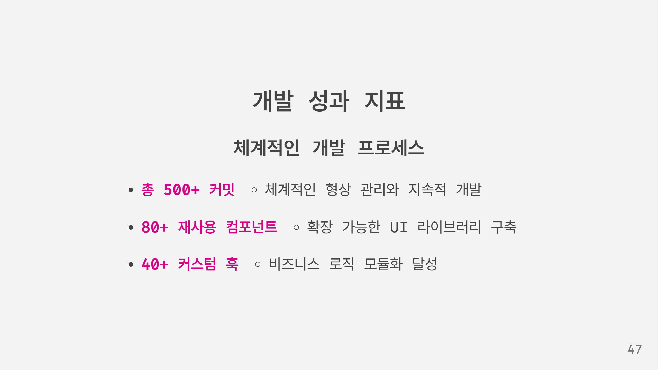
Notes:
정량적으로 보면 총 500개 이상의 커밋, 80개 이상의 재사용 컴포넌트, 40개 이상의 커스텀 훅으로 정말 체계적이고 확장 가능한 코드베이스를 구축할 수 있었습니다.

Slide 48
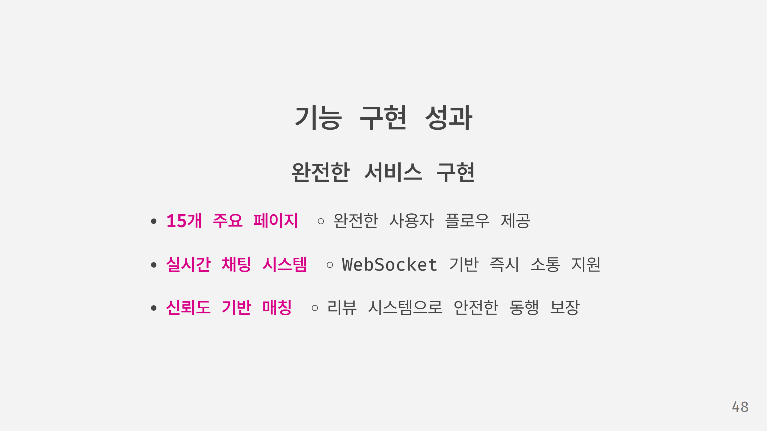
Notes:
기능적으로는 15개의 주요 페이지로 완전한 사용자 경험을 제공하고, 실시간 채팅부터 신뢰도 기반 매칭까지 복잡한 기능들을 모두 안정적으로 구현했습니다.

Slide 49
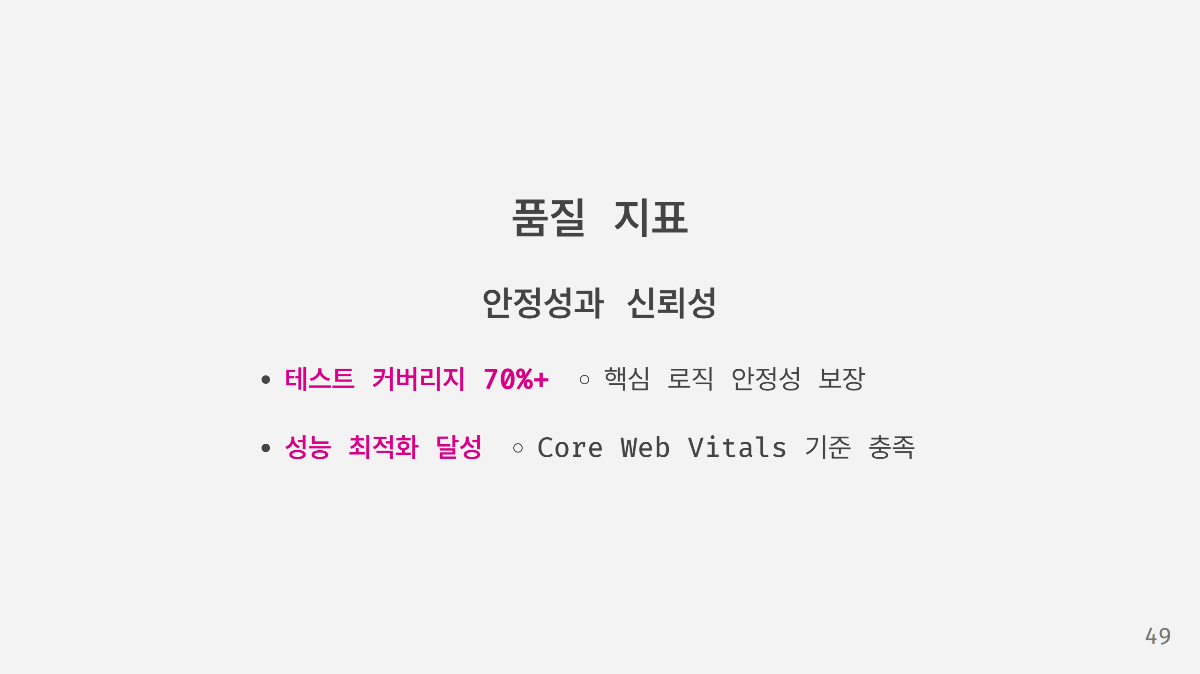
Notes:
품질 측면에서도 70% 이상의 테스트 커버리지와 Core Web Vitals 기준을 모두 충족해서, 안정성과 성능을 동시에 확보할 수 있었습니다.

Slide 50
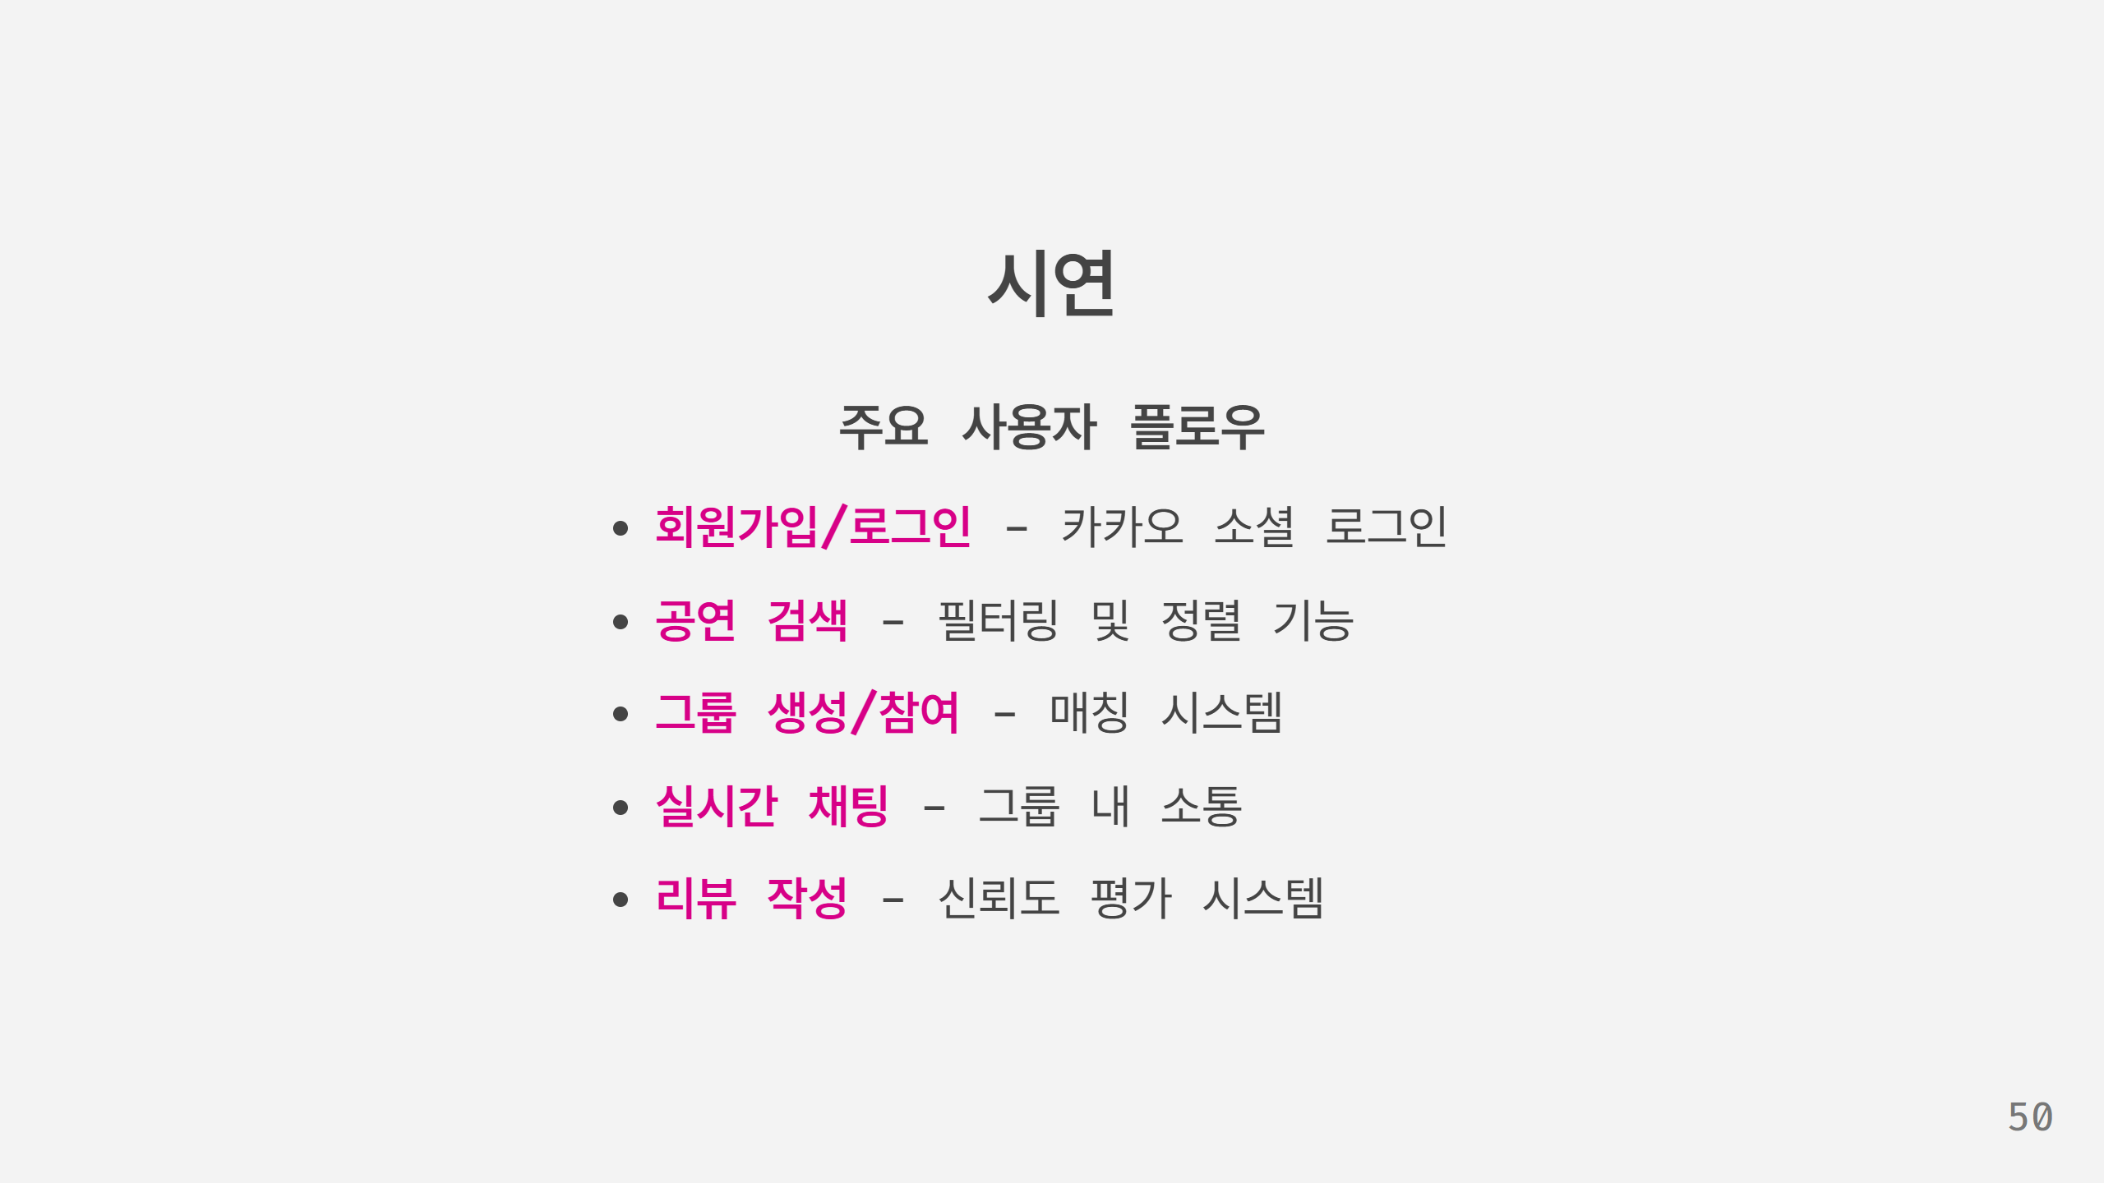
Notes:
이론적인 설명보다는 직접 보시는 게 좋을 것 같습니다. 지금부터 실제 개발한 서비스를 주요 사용자 플로우에 따라 시연해보겠습니다.

Slide 51

Notes:
이상으로 Festi Friends 프로젝트 발표를 마치겠습니다. 한 달간 정말 많은 것을 배우고 성장할 수 있었던 값진 경험이었습니다. 감사합니다.

